Slide 1


雄獅與日本百貨之
雙向導購合作提案。
雙程票 Round Trip Pass｜出發前，就是熟客。
TURN CLOUD TECHNOLOGY SERVICE INC. × ACCUCRAZY
2026.11

Slide 2

目次
1.
背景與機會
5.
Banner 視覺提案
2.
合作示意圖與合作重點
6.
數據與情報（TCRM・Pandora）
3.
運用情境① 經營台灣人客戶
7.
商業模式與分潤
4.
運用情境② 經營日本人客戶
8.
各方角色與後續行動

Slide 3
背景與機會
台灣客、退稅新制、資訊斷層、回程空白：四個機會，一句話
01

Slide 4
1. 一頁看懂：讓兩邊的客人，互相變成對方的客人
Executive Summary
機會
解法
收益
台灣客是日本百貨最穩的客人
騰雲 T-Space 雙程票
按成果分潤，三方都有帳
673 萬人次／年，在日消費 1.2 兆日圓
退稅新制縮水，優惠成新決策點
回程市場只有去程的 1/4.5
去程：雄獅 App → 日本百貨
回程：百貨官網・立牌 → LionTrip
領券到回訪，全部記進 TCRM
百貨：多一條穩定台灣客源
雄獅：海外會員＋落地消費入口
騰雲：CPC＋GMV 分潤
雄獅與百貨各開一扇門，中間的系統、數據、推廣與結算，全部交給騰雲

Slide 5
1. 機會① 台灣客，是日本百貨最穩的客人
核心與機會
673萬
32.9%
117.1%
−4成
2025 訪日台灣旅客
花在購物的比例
阪急本店 2026/6 營收
H2O 中國客數（通年）
在日消費 1.2 兆日圓，全球第二
台灣客的錢，有三分之一進了商店
免稅營收約 +3 成，6 個月連續創新高
入境營收 −2 成；台灣・香港・韓國持續成長
42% 的台灣旅客已經去過日本 6 次以上。
他們不缺去日本的理由，缺的是「這次去哪裡買、怎麼買最划算」。
Data source: 台灣觀光統計 2025（やまとごころ）；觀光廳 訪日外國人消費動向調查 2025（xmy.tw 整理）；H2O リテイリング 2026/6 売上速報；訪日ラボ 2026/05/20；JNTO 2025（旅報 ttnmedia）
中國客退潮的年代，台灣客是最該經營的那一塊

Slide 6
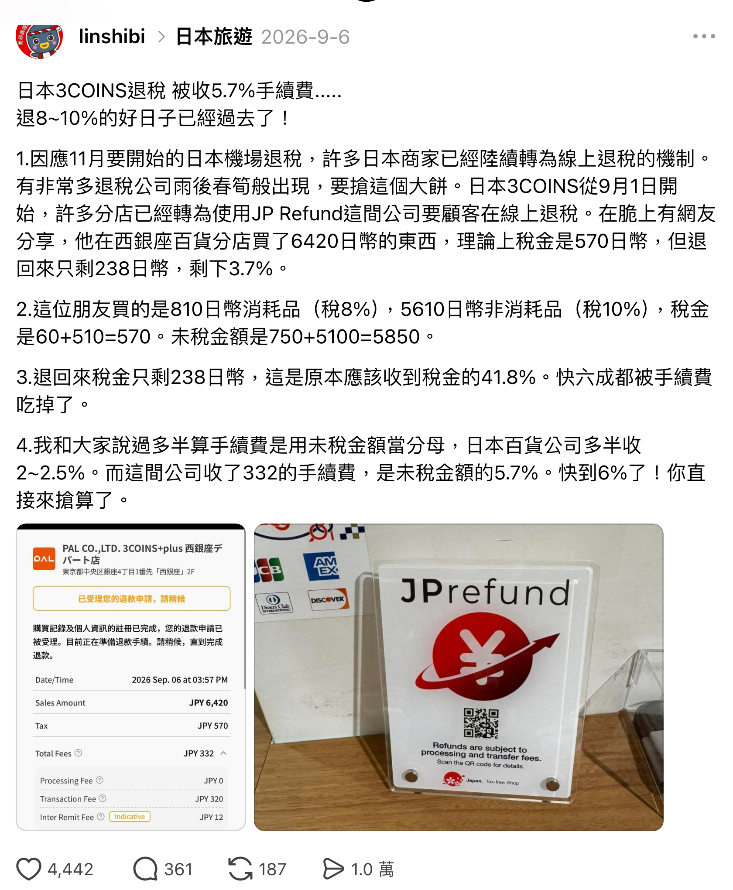
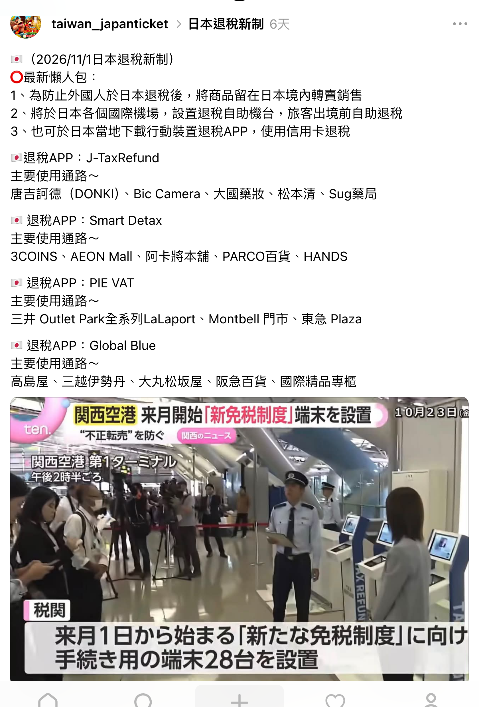
1. 機會② 退 10% 的好日子過去了，優惠成了新的決策點
核心與機會
570 日圓的稅金，
退回來只剩 238 日圓。
52.1 萬人看過這篇。
退稅縮水的那一塊，
正好是「台灣客專屬禮遇」
補得上的位置。
UGC: threads.com/@linshibi/post/Dc8fX1kGqn0（52.1 萬瀏覽）；threads.com/@taiwan_japanticket/post/De_AVqZk9Lr 爬取日 2026/11/02
11/1 起先付後退：台灣人還是會買，只是更會算

Slide 7
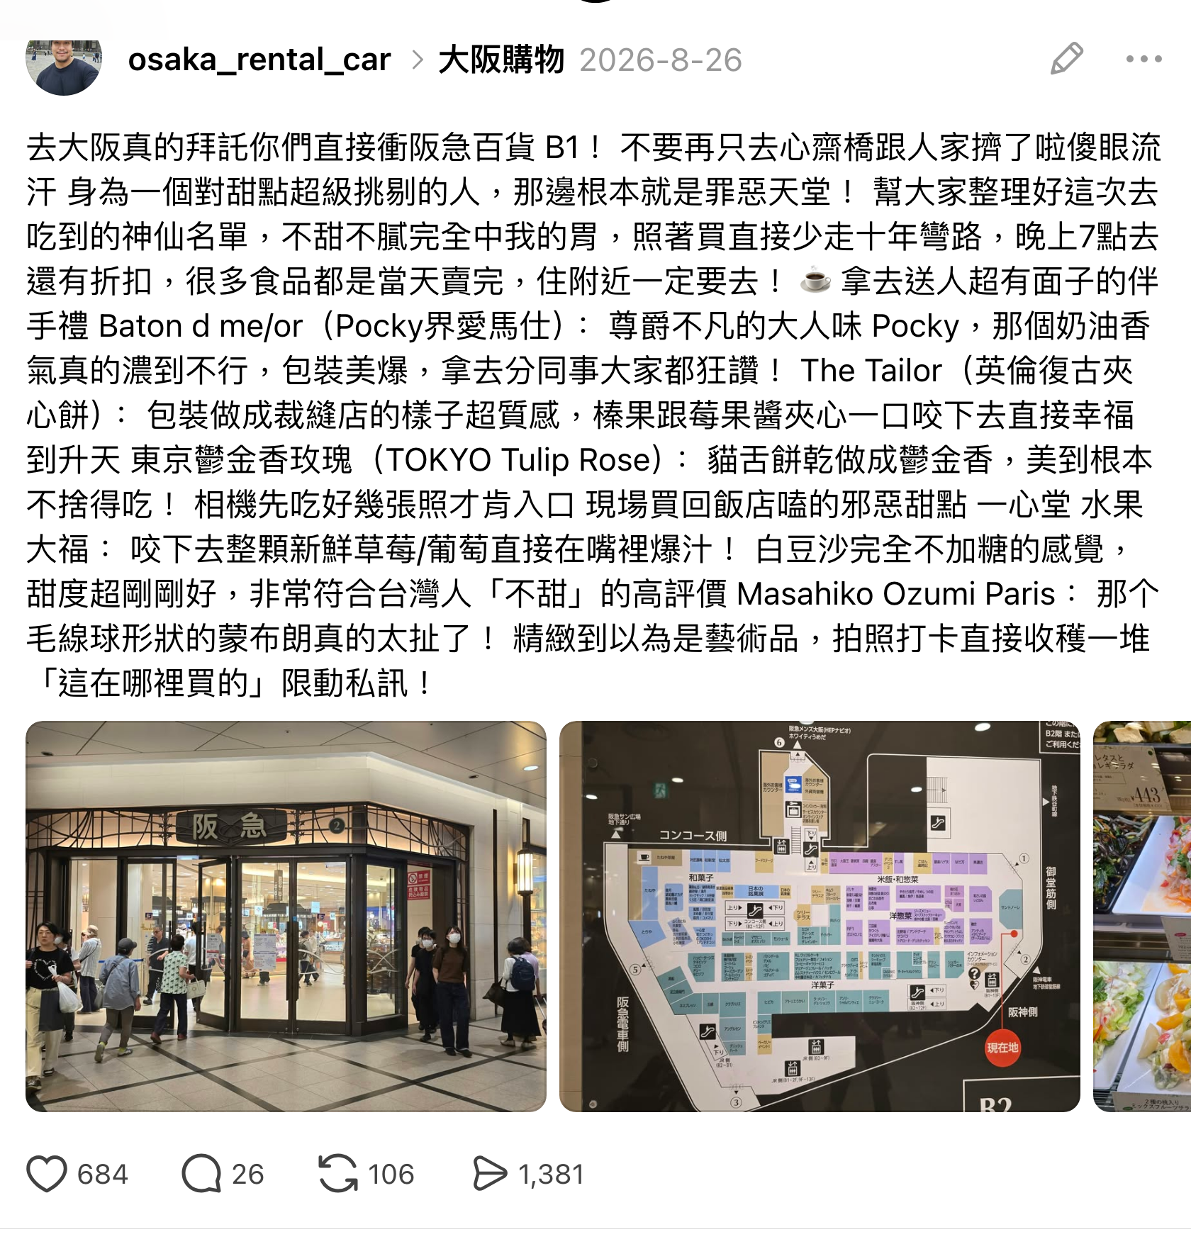
1. 機會③ 台灣人逛日本百貨，靠的是網友攻略，不是百貨自己
核心與機會
台灣社群聊阪急阪神，聊的是什麼（Pandora）
阪神虎・甲子園
969 篇
B1 美食・伴手禮
444 篇
精品・美妝
122 篇
優惠・折扣
101 篇
退稅・免稅
72 篇
3,314 篇討論裡，百貨官方的聲音幾乎聽不到；
「去哪買、有什麼優惠」全靠網友整理。
Pandora 社群聲量實測：日本百貨查詢 N=14,272（實際覆蓋 2026/06/15–11/01），阪急｜阪神子集 3,314 篇；UGC: threads.com/@osaka_rental_car/post/DcfLv9AkfYs（9.76 萬瀏覽）
攻略在網友手上、優惠在櫃檯手上：中間缺一個專區

Slide 8
1. 機會④ 回程是空白的：日本人來台灣，只有台灣人去日本的 1/4.5
核心與機會
台灣 → 日本
日本 → 台灣
673萬
148萬
4.5 倍
訪台日本人年增 12.4%
阪神虎是台灣人的主場
地方百貨在苦戰
成長比整體訪台市場更快，回程正在變大
Pandora 969 篇討論；阪神虎和阪急阪神百貨同屬一個集團
大城市免稅成長、地方失速：雄獅的團體行程能把客人帶到地方
Data source: travelvoice 2026/04/16（台灣觀光署 2025）；Pandora 2026/06/15–11/01；訪日ラボ 2026/10/01
百貨的日本熟客，是雄獅國際版還沒打開的市場

Slide 9
1. 三個切角，收斂成一句話
切角 → Proposition
切角 1｜退稅縮水
切角 2｜資訊斷層
切角 3｜回程空白
出發前就領好禮遇
把網友攻略，
變成官方專區
百貨熟客，
變成雄獅會員
雄獅 App 日本百貨優惠專區
95折＋免稅，補回退稅縮水的那一塊
T-Space 活動頁整合 70 多家百貨
優惠、櫃位、B1 地圖一次看完
百貨官網・館內立牌・催事導向 LionTrip
日本點券與線上支付，訂台灣行程
Proposition｜出發前，就是熟客。

Slide 10

IDEA
雙程票
Round Trip Pass
一張票，兩個方向。
去程：台灣客從雄獅 App 走進日本百貨。
回程：百貨的日本熟客走進雄獅國際版。
騰雲 T-Space 記下每一次進出，按成果分潤。

Slide 11
合作示意圖與合作重點
騰雲 T-Space 導購平台：兩個入口、一個中轉、全程可追蹤
02

Slide 12
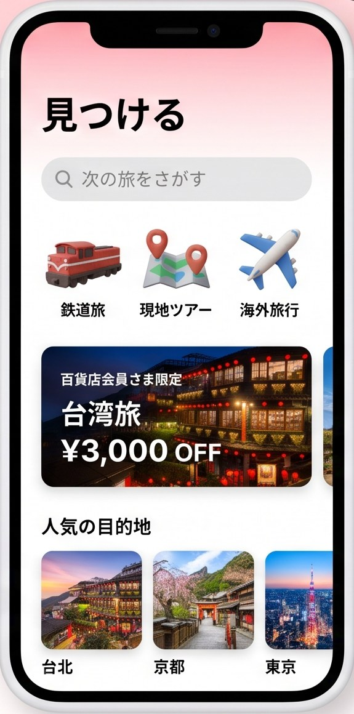
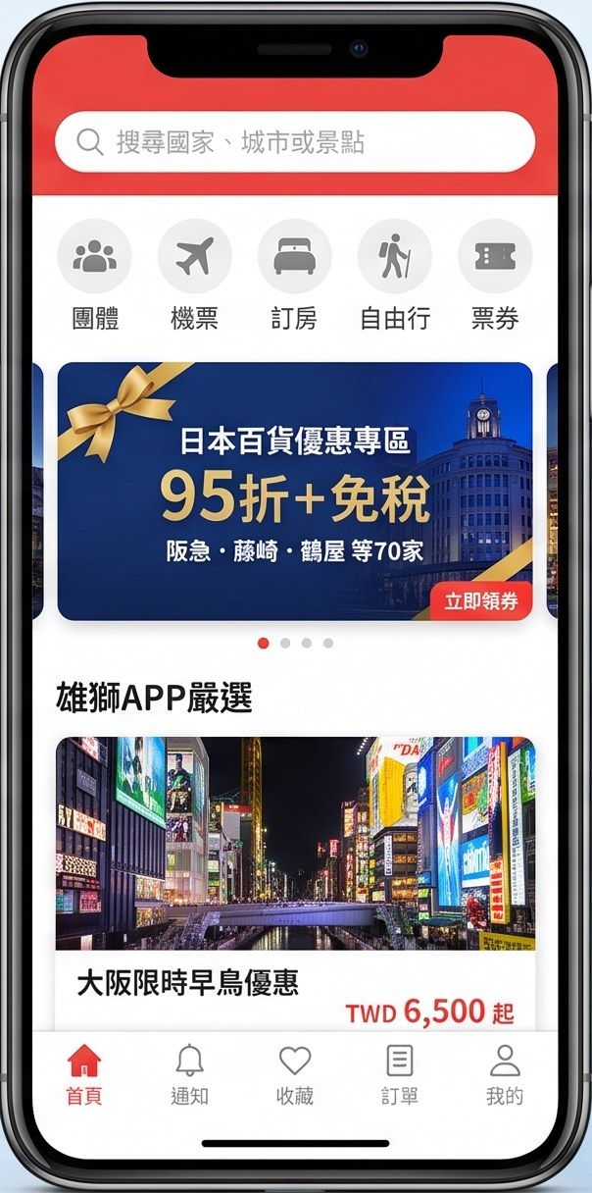
2. 合作示意圖：騰雲 T-Space 是相互導客的共通平台
商業模式
雄獅集團
日本端百貨業者名單（共 70 多家）
日本人顧客 → 成為雄獅
國際會員・購買旅遊行程
阪急阪神集團＊
津松菱
國際版 APP 會員
LionTrip
仙台三越
金澤丸越百貨
藤崎＊
京阪百貨
薄井百貨
丸由
騰雲 T-Space
導購平台
京急百貨
天滿屋
Saikaya
福屋
丸廣百貨
伊予鐵高島屋
八木橋
高知大丸
水戶京成百貨
博多大丸
優惠專區・核銷・TCRM
Pandora・推廣・分潤結算
Suzuran
井筒屋
岡島
濱屋百貨
台灣版 APP 會員
雄獅旅遊
長野東急百貨
鶴屋百貨＊
井上
TOKIWA
遠鐵百貨
山形屋
台灣人顧客 → 導客至
日本百貨・購買免稅商品
名鐵百貨
Ryubo Industry
大和百貨
櫻野百貨
山陽百貨
川德 等…
＊ 先行示範點的可能合作對象
台灣人顧客 → 日本百貨買免稅商品 ｜ 日本人顧客 → 雄獅國際會員買旅遊行程

Slide 13
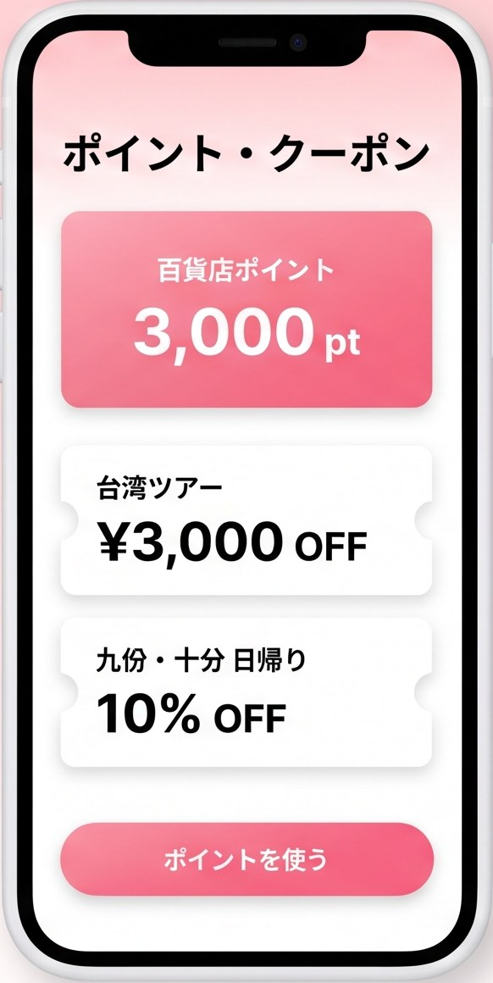
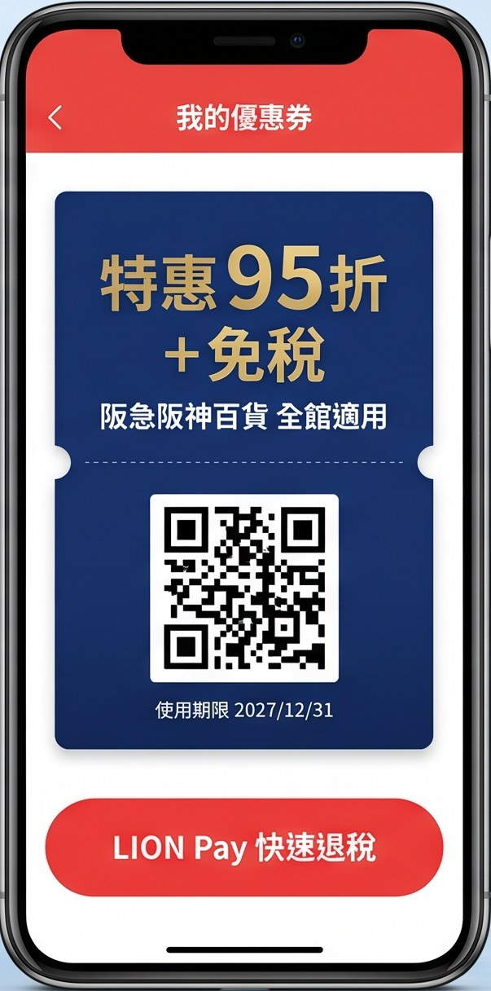
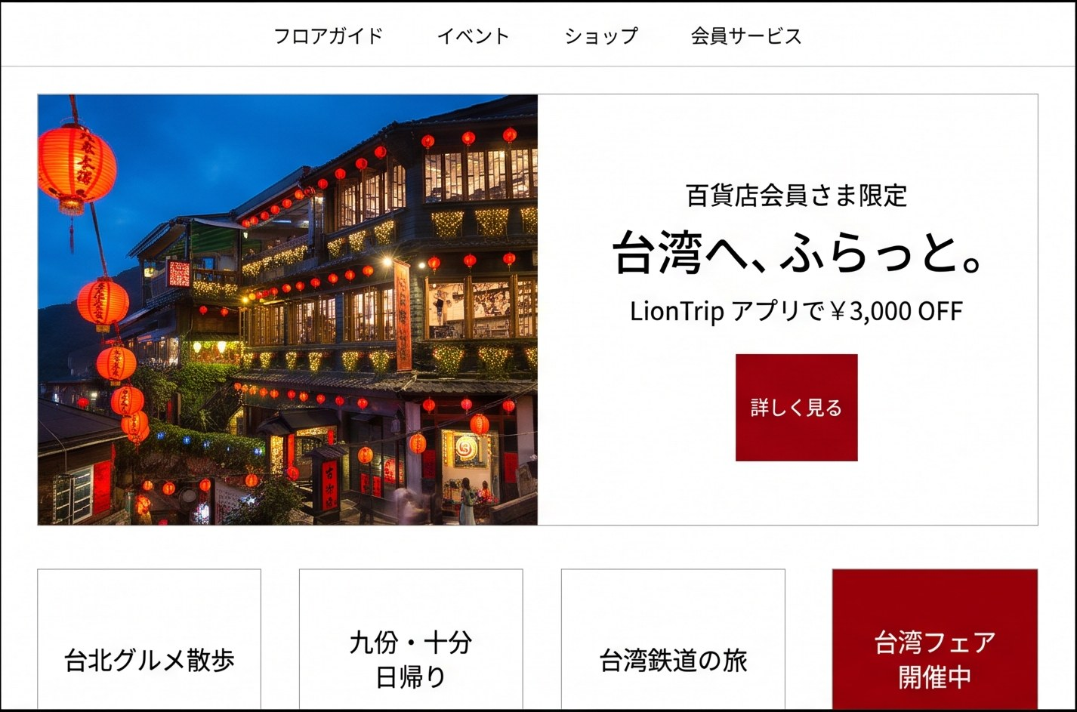
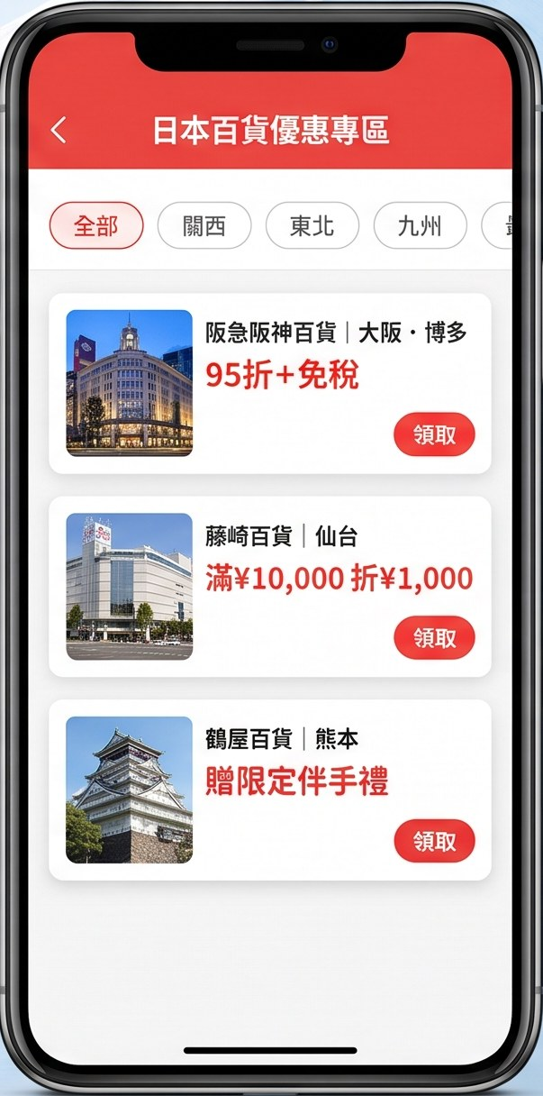
2. 合作重點：三方各自要做的事
商業模式
雄獅｜國際版 APP 會員
騰雲｜LP T-Space
日本端百貨業者
日本版本點券服務
日本版線上支付系統
連結海外行程加值服務（食衣住行育樂）
雄獅｜台灣版 APP 會員
T-Space 優惠連結專區
雙語優惠活動頁（中文／日文）
建立雄獅國際版 APP 專區及催事活動
導入 LION Pay 順利快速退稅
優惠券發放、核銷、分潤結算
導客成功之分潤條件
台灣人旅日服務（食衣住行育樂）
TCRM 顧客標籤＋Pandora 情報
優惠專區核銷機制（Mobile POS／APP／立牌）

Slide 14
2. 騰雲扮演的角色：中間那一段，全部交給我們
騰雲 TurnCloud
01
02
03
04
T-Space 導購平台
內容與素材製作
券務與核銷
LION Pay 退稅串接
雙語優惠活動頁、70 多家百貨優惠上架、專區版位管理
Banner、開屏、推播、立牌、催事物料，中日雙語一次做
發券、防重複、Mobile POS／APP／立牌三種核銷
核銷資料直通退稅流程，台灣客少排一次隊
05
06
07
08
TCRM 顧客360
Pandora 雙邊情報
廣告推廣
分潤結算與對帳
點擊、領券、核銷、回訪全部貼標，跨國會員不落地
台灣社群看日本百貨、日本社群看台灣旅遊，每週報告
Meta／LINE／Google 雙邊投放，用核銷數據優化出價
CPC＋GMV 自動計算，三方月結報表與加盟店後台
雄獅與百貨只要各開一扇門，系統、數據、推廣、結算由騰雲一站負責

Slide 15

2. 關於騰雲 × Accucrazy：從 POS、CRM 到 AI Agent，一條龍
騰雲 TurnCloud × Accucrazy
騰雲科技 6870.TW（上櫃・數位雲端類股）
Accucrazy 肖準行銷｜The Pocket Company
8.04億
+48%
250+
AI Agent 團隊
Pandora 輿情、Banana 視覺、Moana 內容、Adriana 投放、Stacey 指揮
2025 營收（EPS 7.02 元）
2026 前 5 月營收年增
集團員工（研發 65%）
T-Space
台灣汐止總部，海外據點：日本（2024）・泰國・馬來西亞・中國
20 年零售 POS／CRM 導入經驗：TPOS、TCRM、HOYABOX 行動 POS、OLink 支付
騰雲 AI OS 上的 Agent 工作空間，也是本案導購平台的底座
口碑與社群
Threads・IG・KOL 操作，本案 Activation 由此執行
Data source: 騰雲 Turn Cloud Introduction（2026/06/16）；TurnCloud × AccuCrazy AI OS Launch Briefing
雙程票要用的核銷、支付、CRM、AI 情報，騰雲集團本來就在做

Slide 16


2. AI Agent 團隊：Pandora 看市場，Banana 做素材
騰雲 × Accucrazy｜AI Agents
Pandora
Banana
輿情洞察與市場分析
視覺設計與圖像生成
監測台灣・日本社群：誰在聊哪家百貨、哪個商品
依 Pandora 熱門話題，當天出 Banner
每週自動產出聲量、洞察、趨勢三份報告
中、日文字精準渲染，靜態＋動態一起出
本案調查 24,673 篇貼文，就是 Pandora 實測
本案 9 組 Banner 與 DEMO 畫面皆由 Banana 生成
兩位 AI 員工每週出一份雙邊情報、一批新 Banner，人力只負責決策

Slide 17
運用情境① 經營台灣人客戶
雄獅台灣版 App → T-Space → 日本百貨現場核銷
03

Slide 18
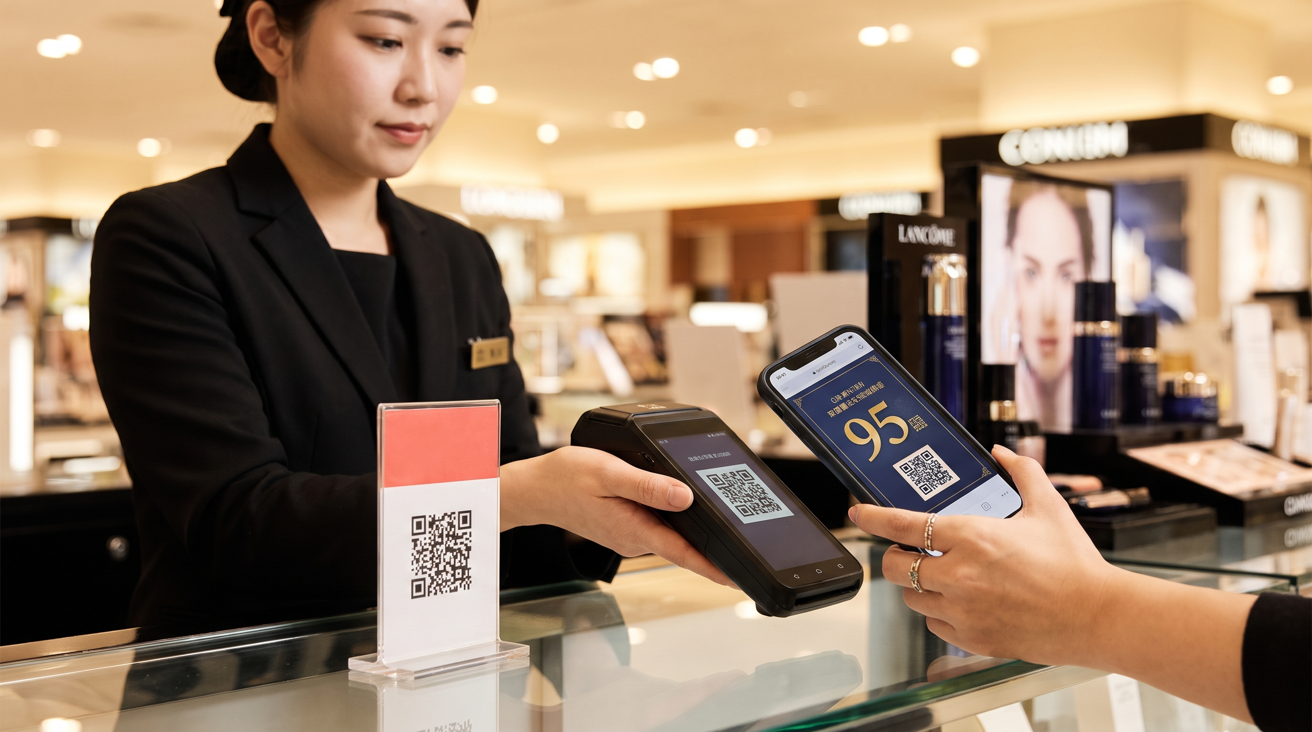
3. 運用情境① 經營台灣客：雄獅台灣版 App → 日本百貨
情境① 去程
雄獅台灣版 App
騰雲 T-Space 活動頁
優惠券＋LION Pay
日本百貨 現場核銷
首頁 Banner「日本百貨優惠專區」
70 多家百貨優惠，依地區篩選
95折＋免稅 QR，一鍵快速退稅
Mobile POS／APP／立牌掃碼
TCRM 顧客360 數據中心｜收集領取優惠／實際使用等顧客標籤
核銷結果回寫，按成果分潤

Slide 19
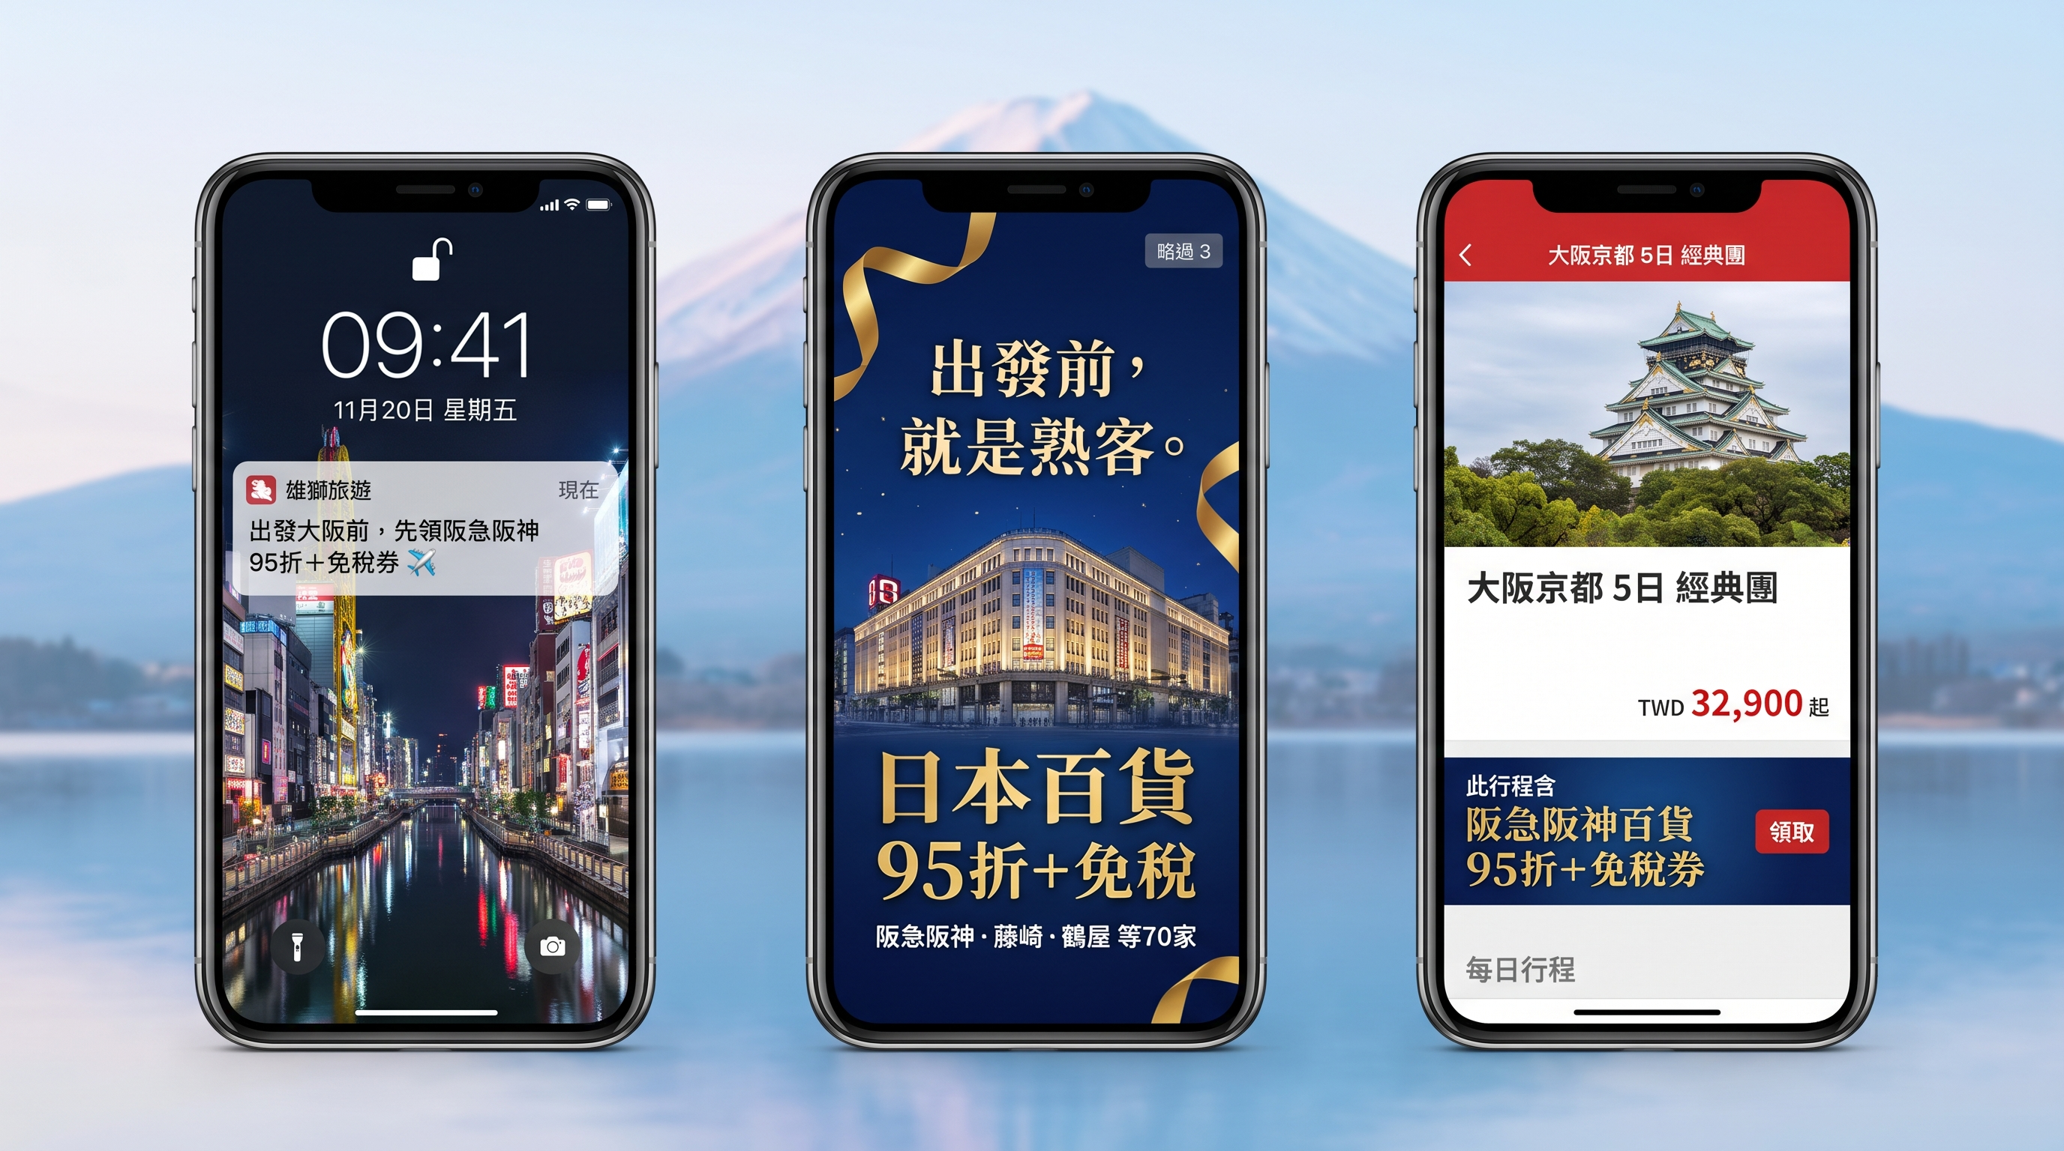
3. DEMO 1 廣告版位：推播、開屏、行程頁，三個時間點接住台灣客
情境① DEMO
AI 示意圖
畫面重點
1
出發前推播
依訂單出發日與目的地，D-7 推「先領阪急阪神 95折」
2
App 開屏
全版 3 秒，主打「出發前，就是熟客。」
3
行程頁內嵌
大阪團、福岡團頁面直接帶券
4
版位都在雄獅
不用新增 App 功能，只接上 T-Space 連結
雄獅不用改 App，只要把現有版位接上 T-Space

Slide 20
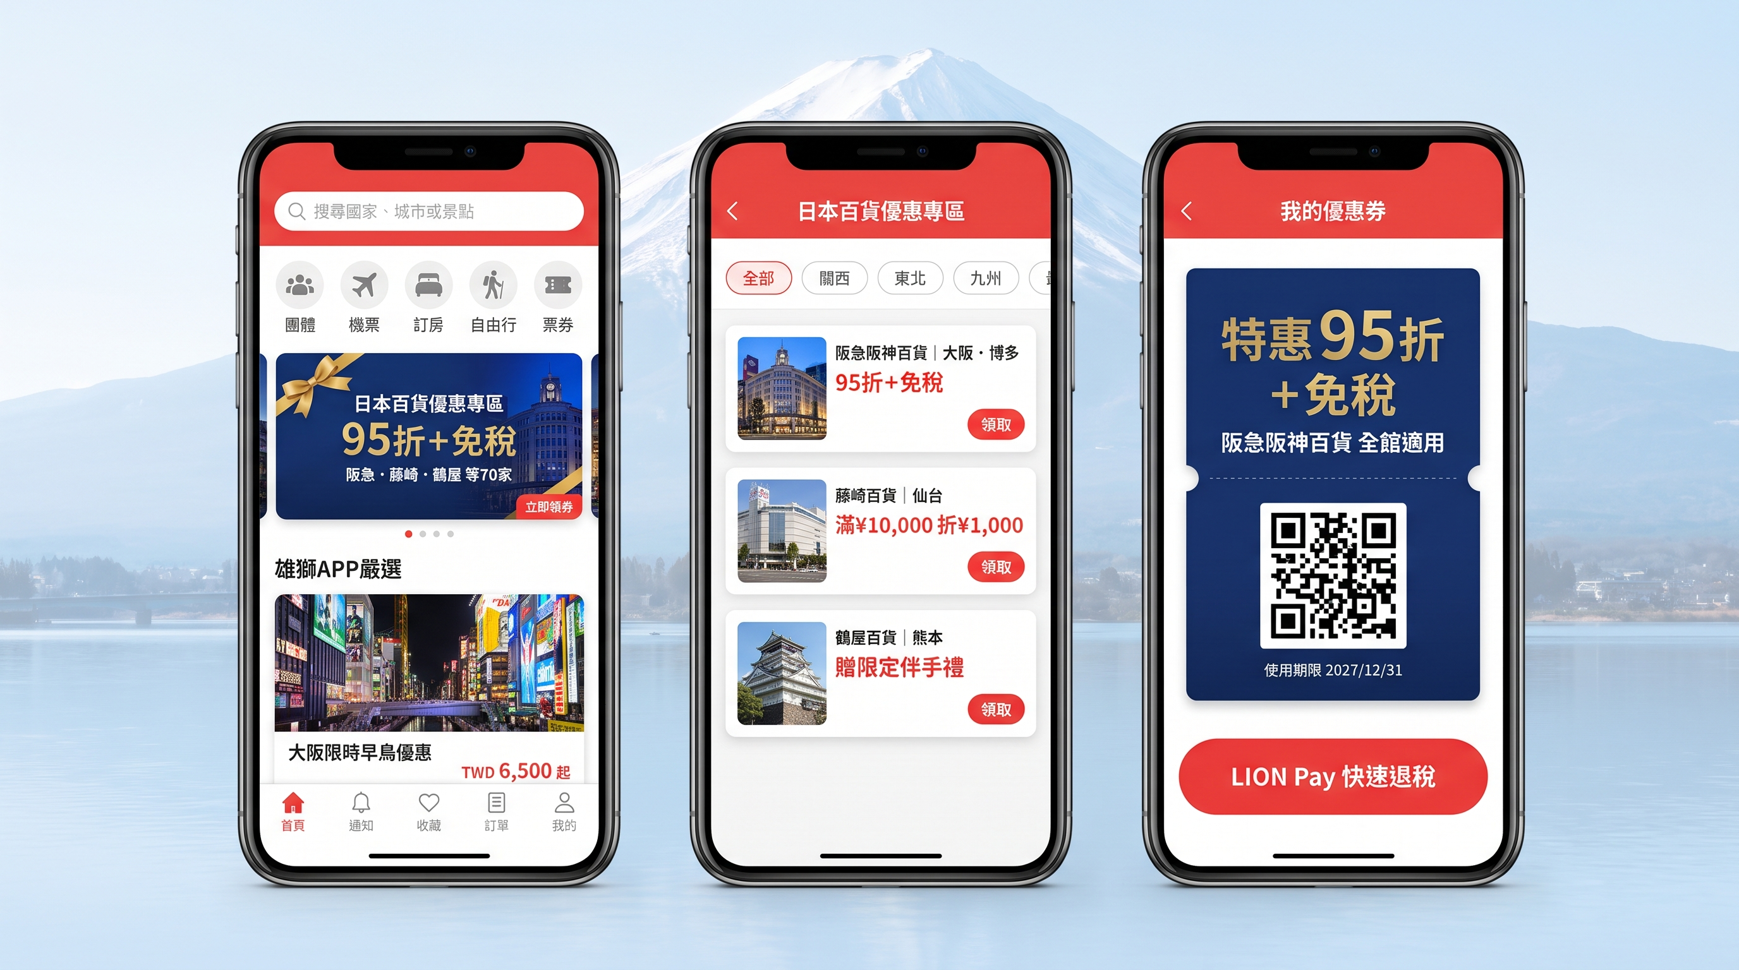
3. DEMO 2 App 首頁 → 優惠專區 → 優惠券：三步領完
情境① DEMO
AI 示意圖
畫面重點
1
首頁輪播 Banner
沿用雄獅現行紅色頂欄與圖示列
2
T-Space 優惠專區
阪急阪神、藤崎、鶴屋…依地區篩選
3
優惠券＋QR
95折＋免稅，櫃檯掃碼即核銷
4
LION Pay 快速退稅
核銷資料直通退稅流程
畫面照雄獅台灣版 App 現行介面設計，優惠內容為示意

Slide 21
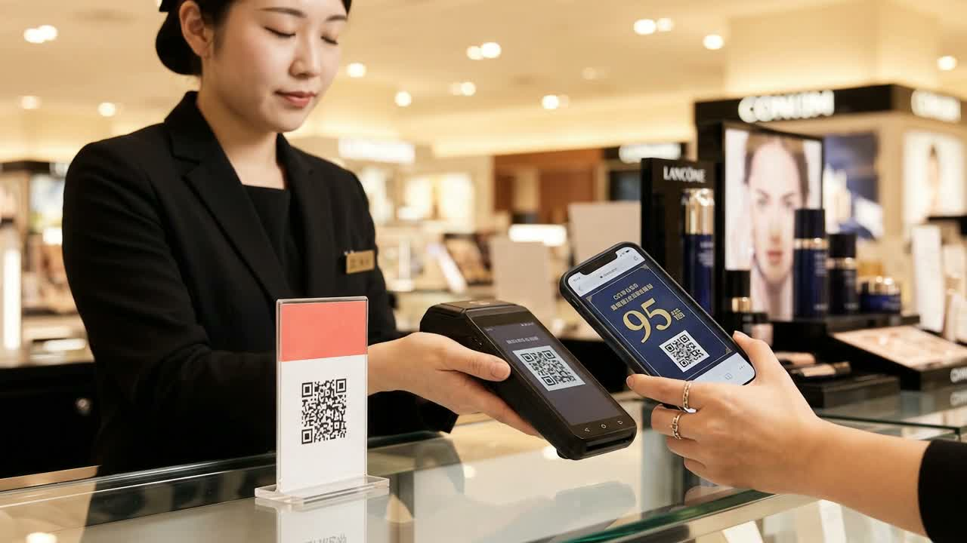
3. DEMO 3 現場核銷：掃一下，三方同時看到這筆成交
情境① DEMO
AI 示意影片
畫面重點
1
Mobile POS 掃碼
百貨用現有手持機或騰雲提供的機台
2
立牌掃碼
沒有 POS 的櫃位，顧客掃立牌自助核銷
3
即時回寫
核銷金額、櫃位、時間即時進 TCRM
4
分潤依據
這一筆就是 GMV 分潤的計算基礎
核銷那一秒，就是三方對帳的起點

Slide 22
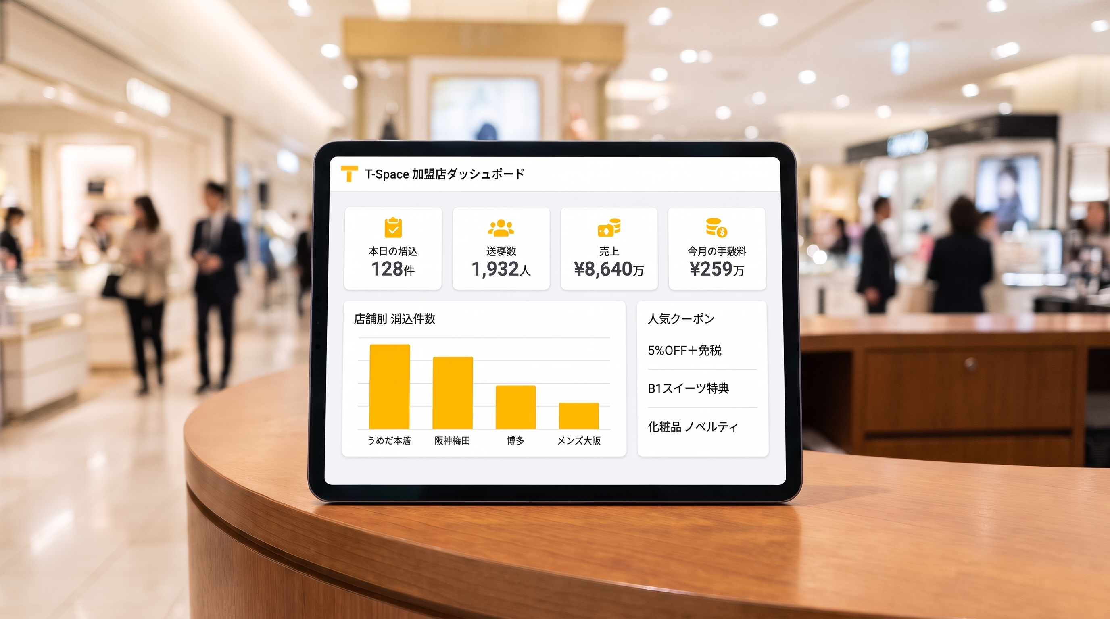
3. DEMO 4 百貨每天看得到：T-Space 加盟店後台
情境① DEMO
AI 示意圖
畫面重點
1
本日消込・送客數
每天看到雄獅導了多少台灣客
2
店舗別成效
梅田本店、阪神梅田、博多、MEN'S 分開看
3
人氣クーポン
哪張券最有效，下週就加碼
4
今月の手数料
分潤費用透明，月結對帳
日文後台給百貨、中文報表給雄獅，同一份數據

Slide 23
運用情境② 經營日本人客戶
百貨官網・館內立牌・催事 → T-Space → LionTrip 國際版
04

Slide 24
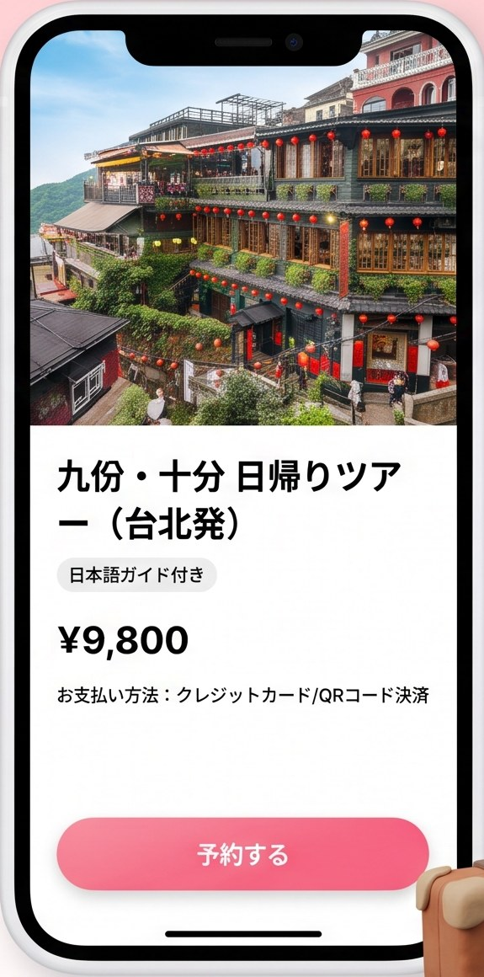
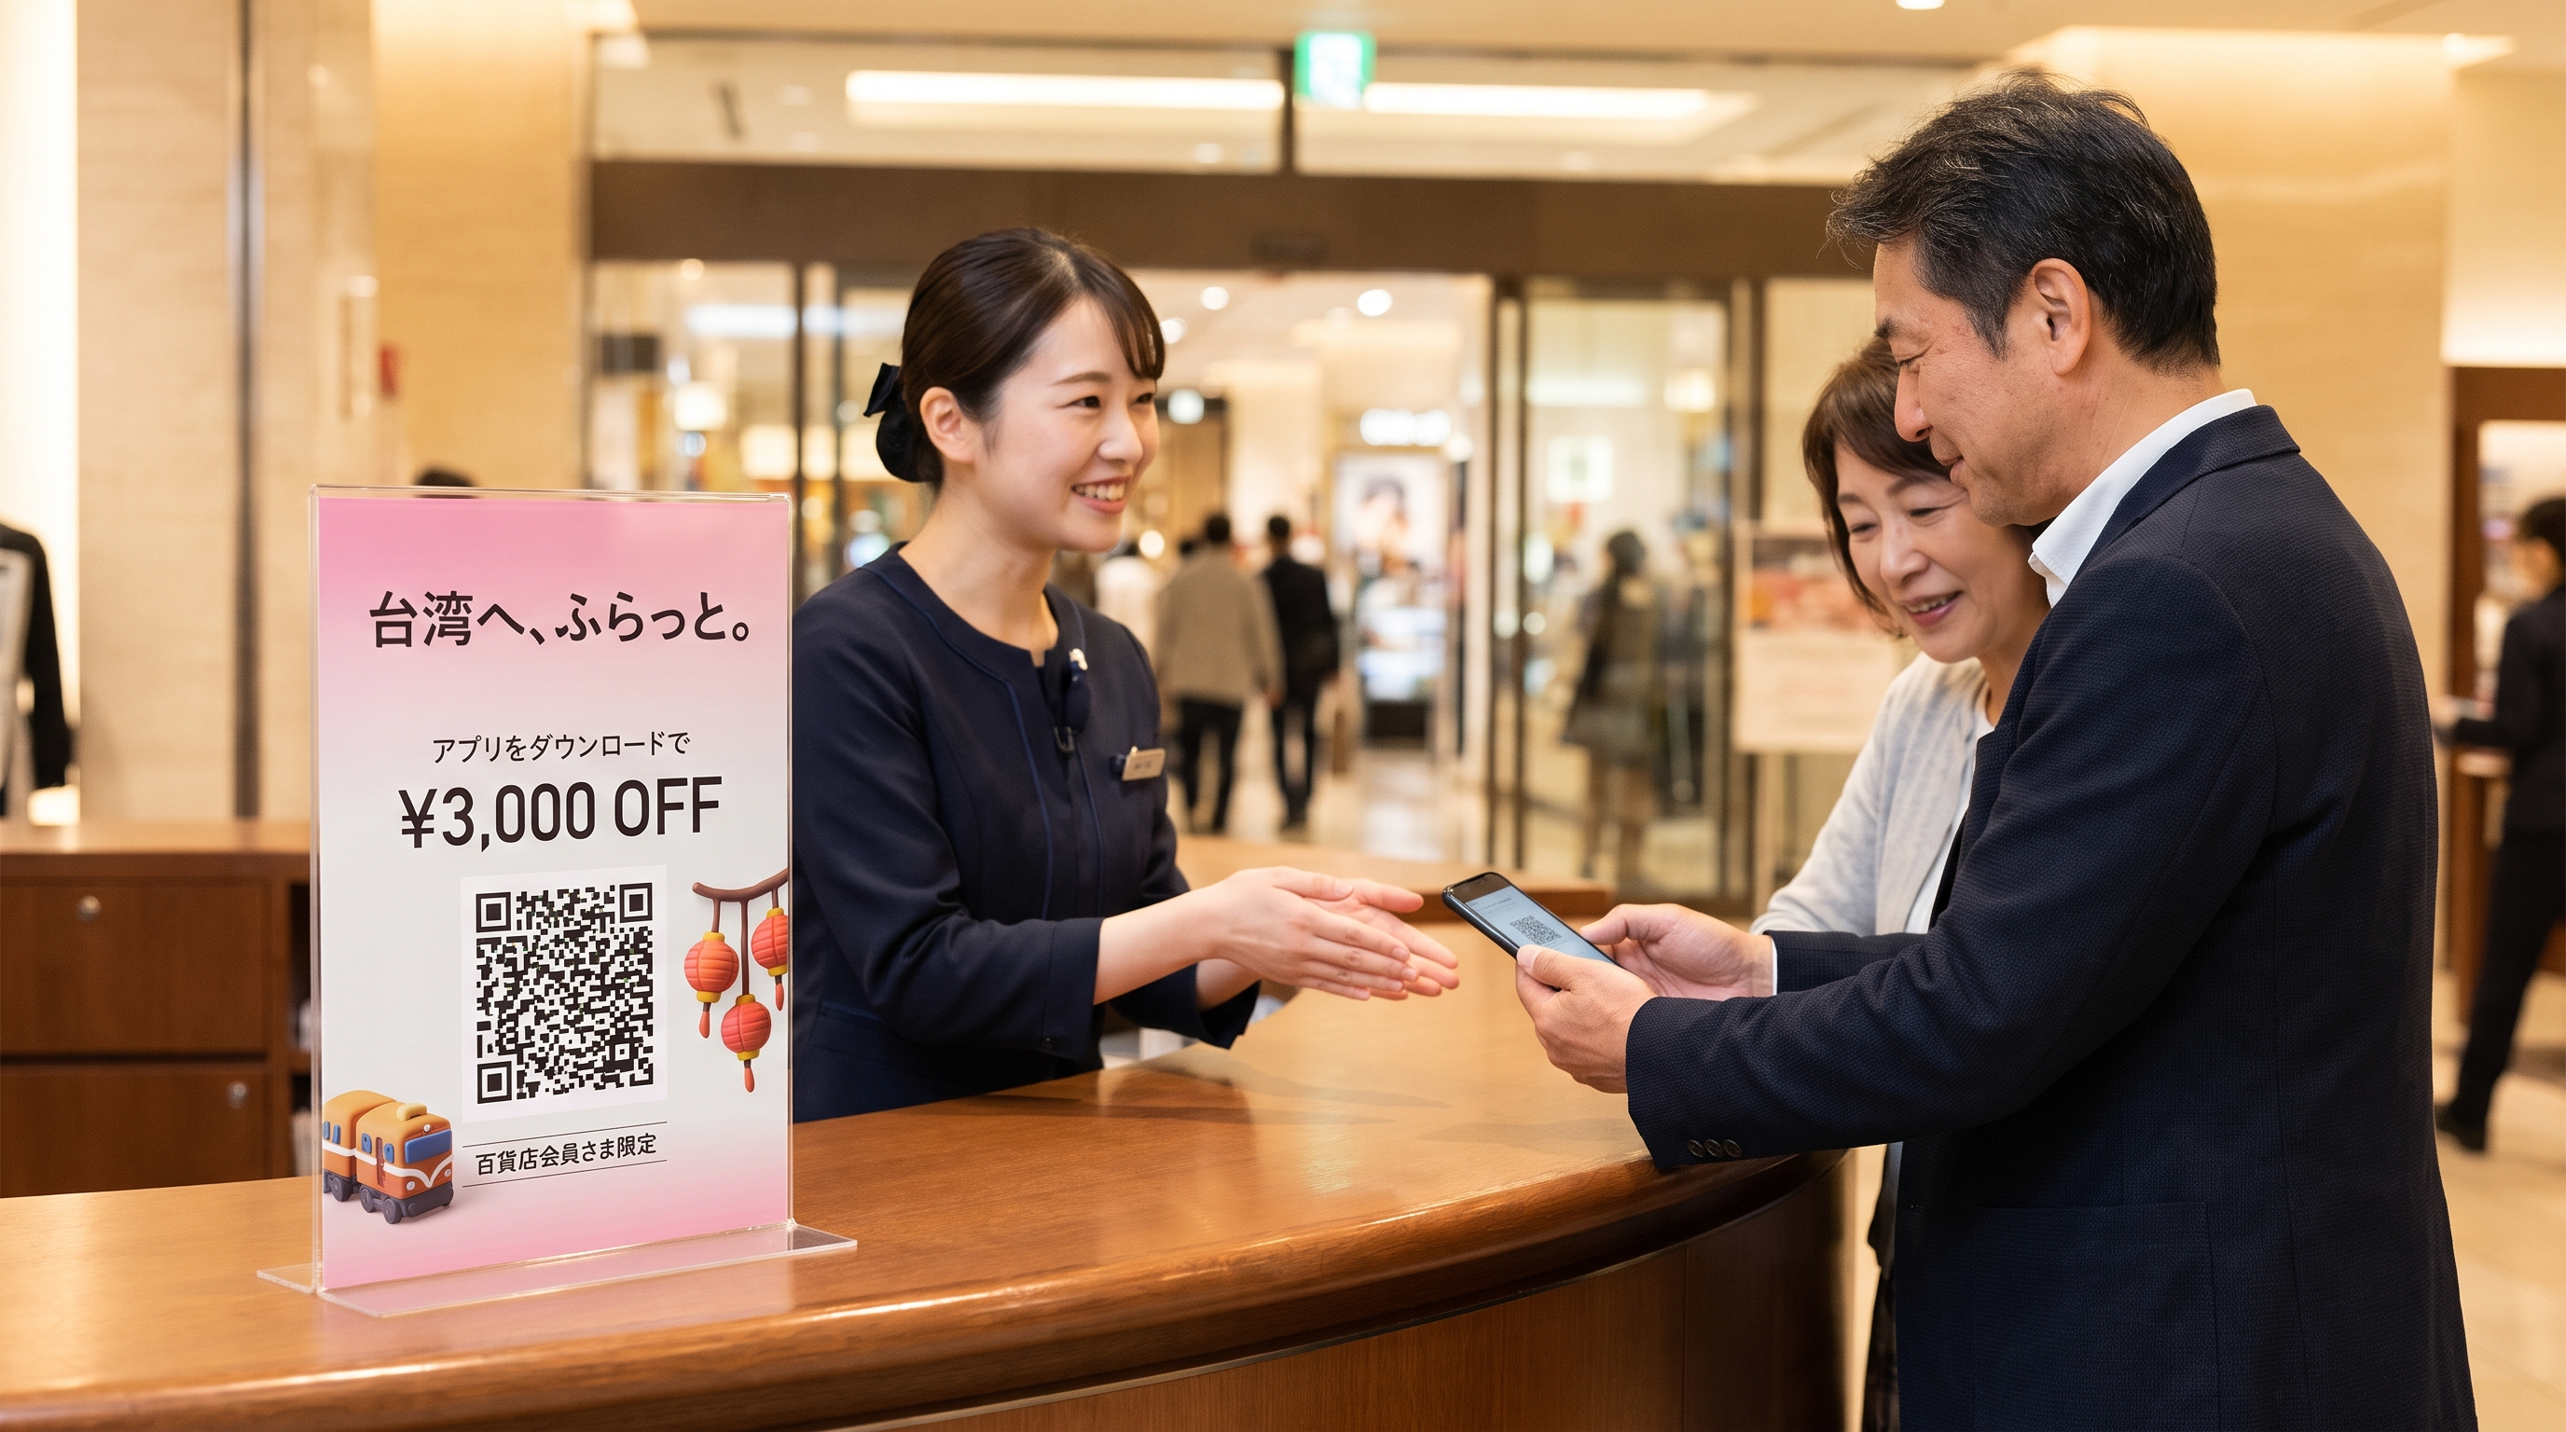
4. 運用情境② 經營日本客：日本百貨 → 雄獅國際版 LionTrip
情境② 回程
百貨官網專區
館內立牌・催事
騰雲 T-Space 日文頁
LionTrip 國際版
「台湾へ、ふらっと。」會員專區
服務台立牌、台湾フェア掃碼
下載 LionTrip 領 ¥3,000
日本點券＋線上支付訂行程
TCRM 顧客360 數據中心｜百貨熟客 → 雄獅國際會員，來源可追蹤
成交回寫，百貨也拿得到分潤

Slide 25
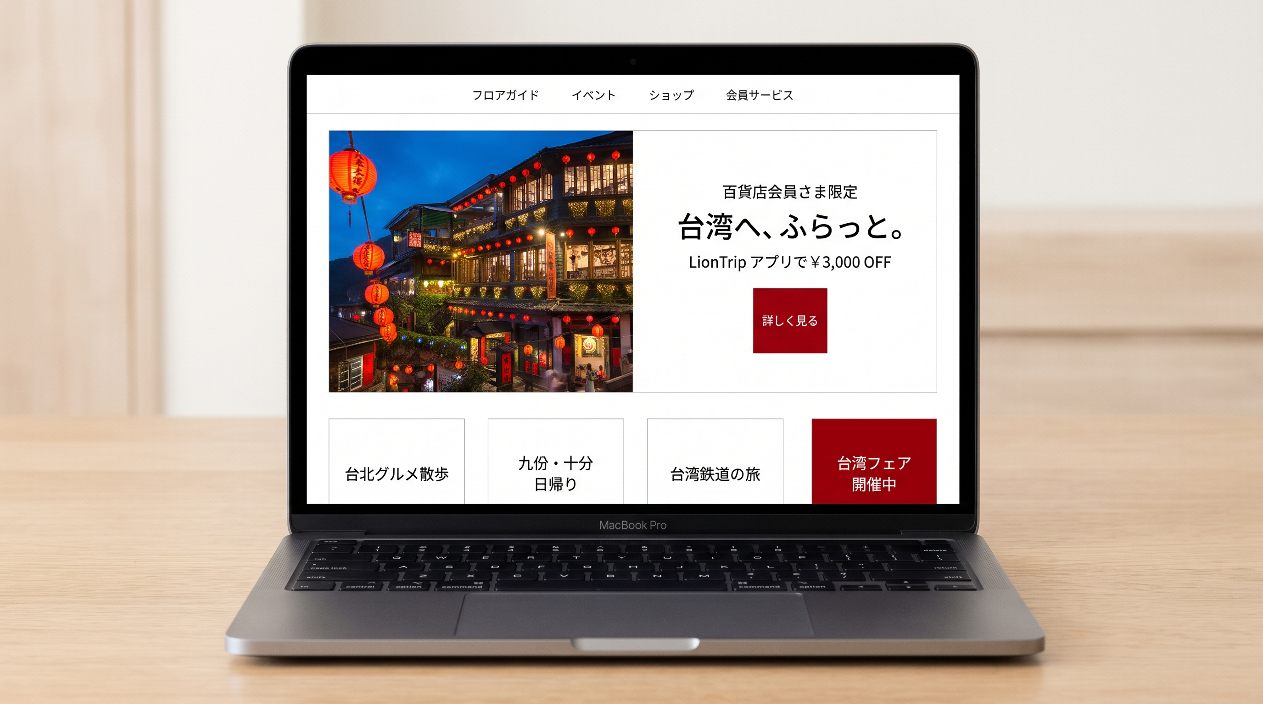
4. DEMO 5 百貨官網：在日本熟客最信任的地方，放一扇雄獅的門
情境② DEMO
AI 示意圖
畫面重點
1
首頁主視覺
百貨會員限定「台湾へ、ふらっと。」
2
LionTrip ¥3,000 OFF
下載即領，來源碼綁定百貨
3
行程卡片
台北美食散步、九份十分、台灣鐵道
4
催事導流
「台湾フェア開催中」連到館內活動
風格照日本百貨官網：白底、深紅、方角、大量留白

Slide 26
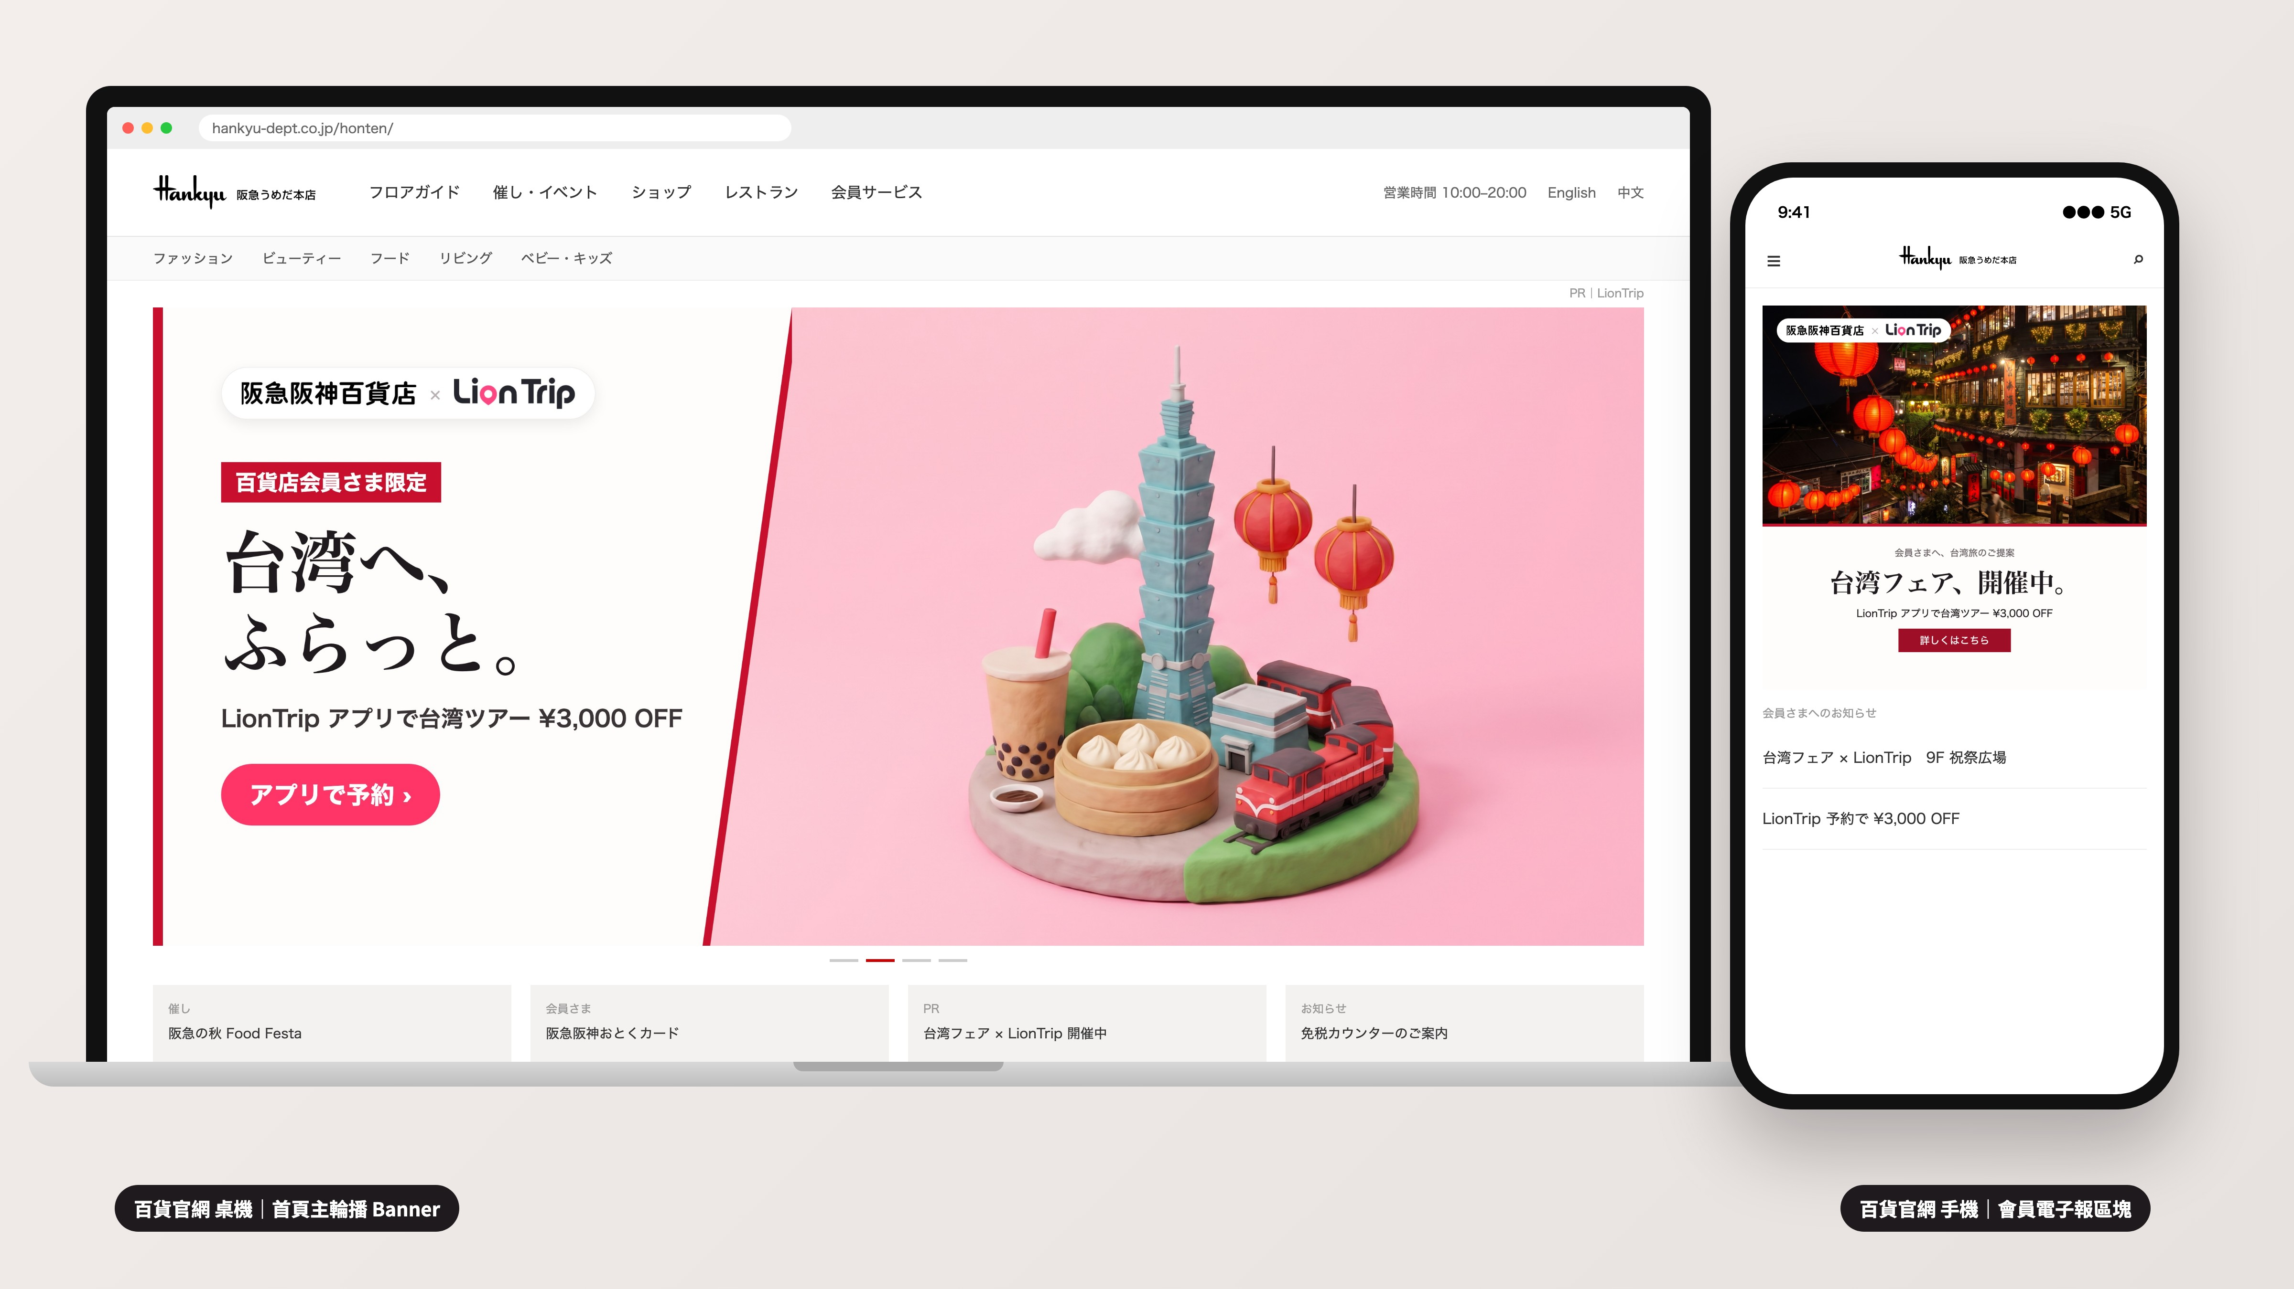
4. Mockup 阪急阪神官網：桌機首頁輪播＋手機會員區，放雄獅的 Banner
情境② Mockup
AI 示意圖
畫面重點
1
桌機首頁主輪播
「台湾へ、ふらっと。」阪急阪神 × LionTrip 聯名
2
PR 標示
右上標「PR｜LionTrip」，百貨官網慣例
3
手機會員區塊
1:1「台湾フェア、開催中。」會員報版
4
一鍵導流
點擊帶百貨來源碼，進 LionTrip 下載頁
百貨的日本熟客，在最信任的官網上看到雄獅

Slide 27
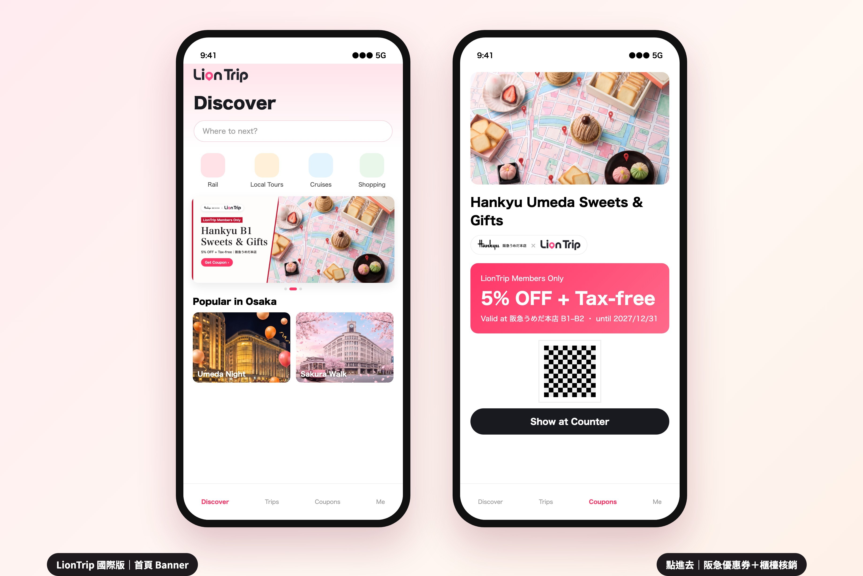
4. Mockup LionTrip 國際版：首頁 Banner 放阪急，點進去就是優惠券
情境② Mockup
AI 示意圖
畫面重點
1
首頁 Banner
Hankyu × LionTrip「Hankyu B1 Sweets & Gifts」
2
海外會員語言
英文介面，給 LionTrip 國際會員
3
優惠券頁
5% OFF＋免稅，阪急うめだ本店 B1–B2
4
櫃檯核銷
Show at Counter，QR 掃碼回寫 TCRM
LionTrip 會員到大阪，第一站就是阪急

Slide 28
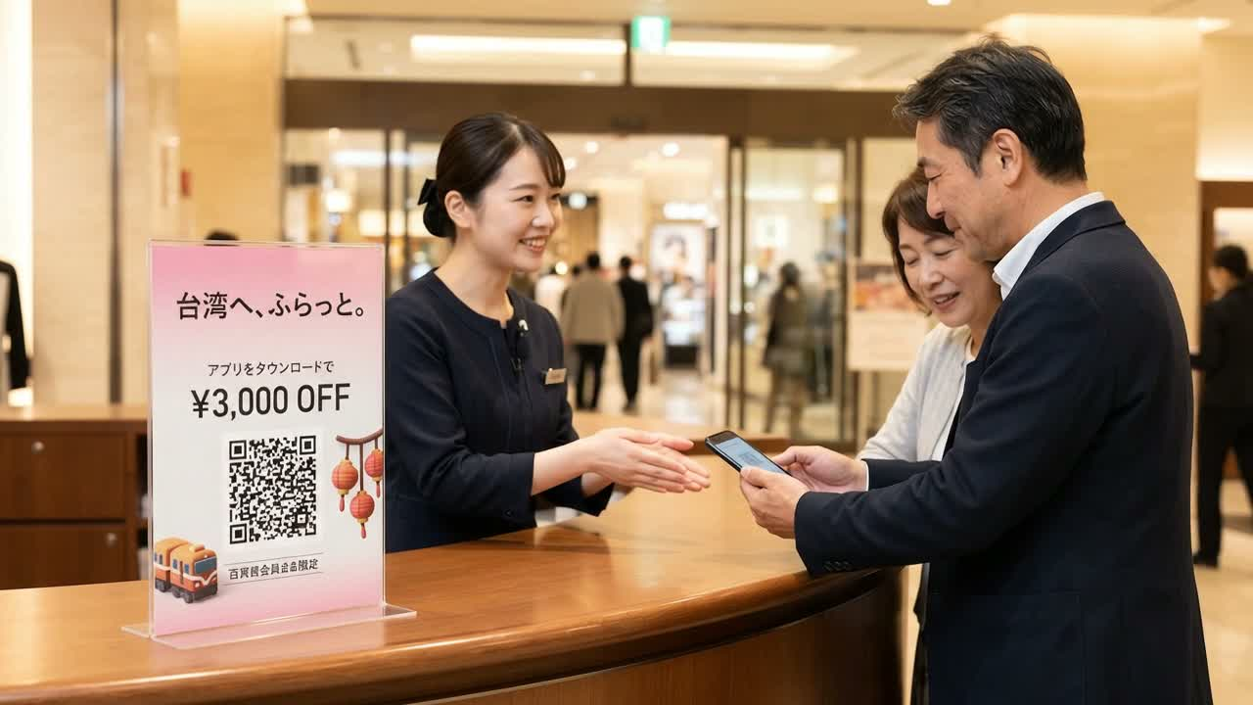
4. DEMO 6 館內立牌：服務台就是 LionTrip 的下載點
情境② DEMO
AI 示意影片
畫面重點
1
服務台・收銀台立牌
百貨會員限定 ¥3,000 OFF
2
掃碼即下載
QR 帶百貨來源碼，每次下載都算數
3
服務人員一句話
「台湾旅行、お得になりますよ」
4
零系統門檻
百貨不改系統，放立牌就能開始
百貨把熟客的信任借給雄獅，雄獅把分潤分給百貨

Slide 29
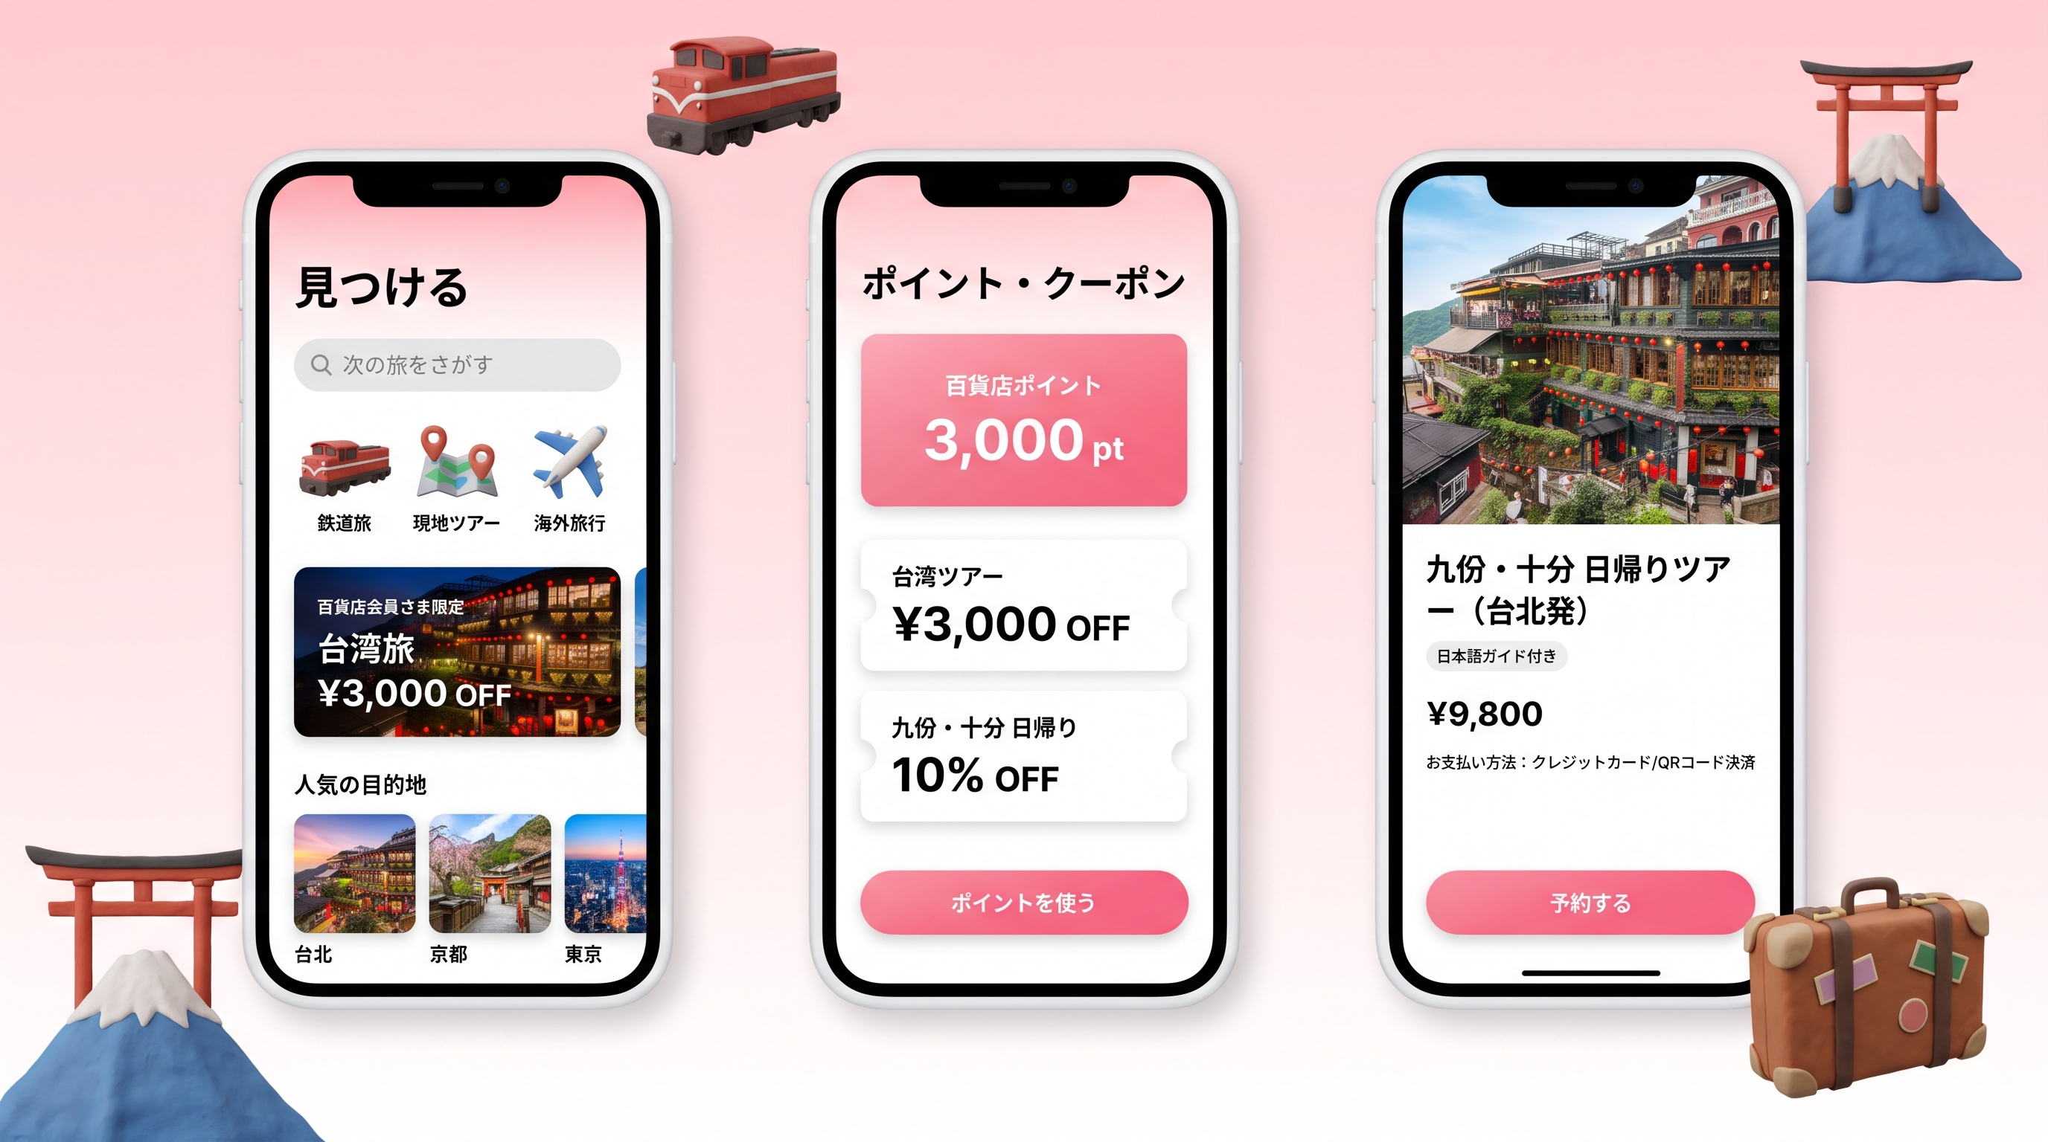
4. DEMO 7 LionTrip 國際版：日本點券＋線上支付，訂台灣行程
情境② DEMO
AI 示意圖
畫面重點
1
探索首頁
沿用 LionTrip 現行粉色漸層與黏土風圖示
2
日本版點券
百貨點數 3,000 pt、台灣行程折價券
3
日本版線上支付
信用卡／QR 決濟，日本客用得順手
4
海外行程加值
日文導覽一日遊、鐵道旅、食衣住行育樂
畫面照 LionTrip 現行介面設計，點數與價格為示意

Slide 30
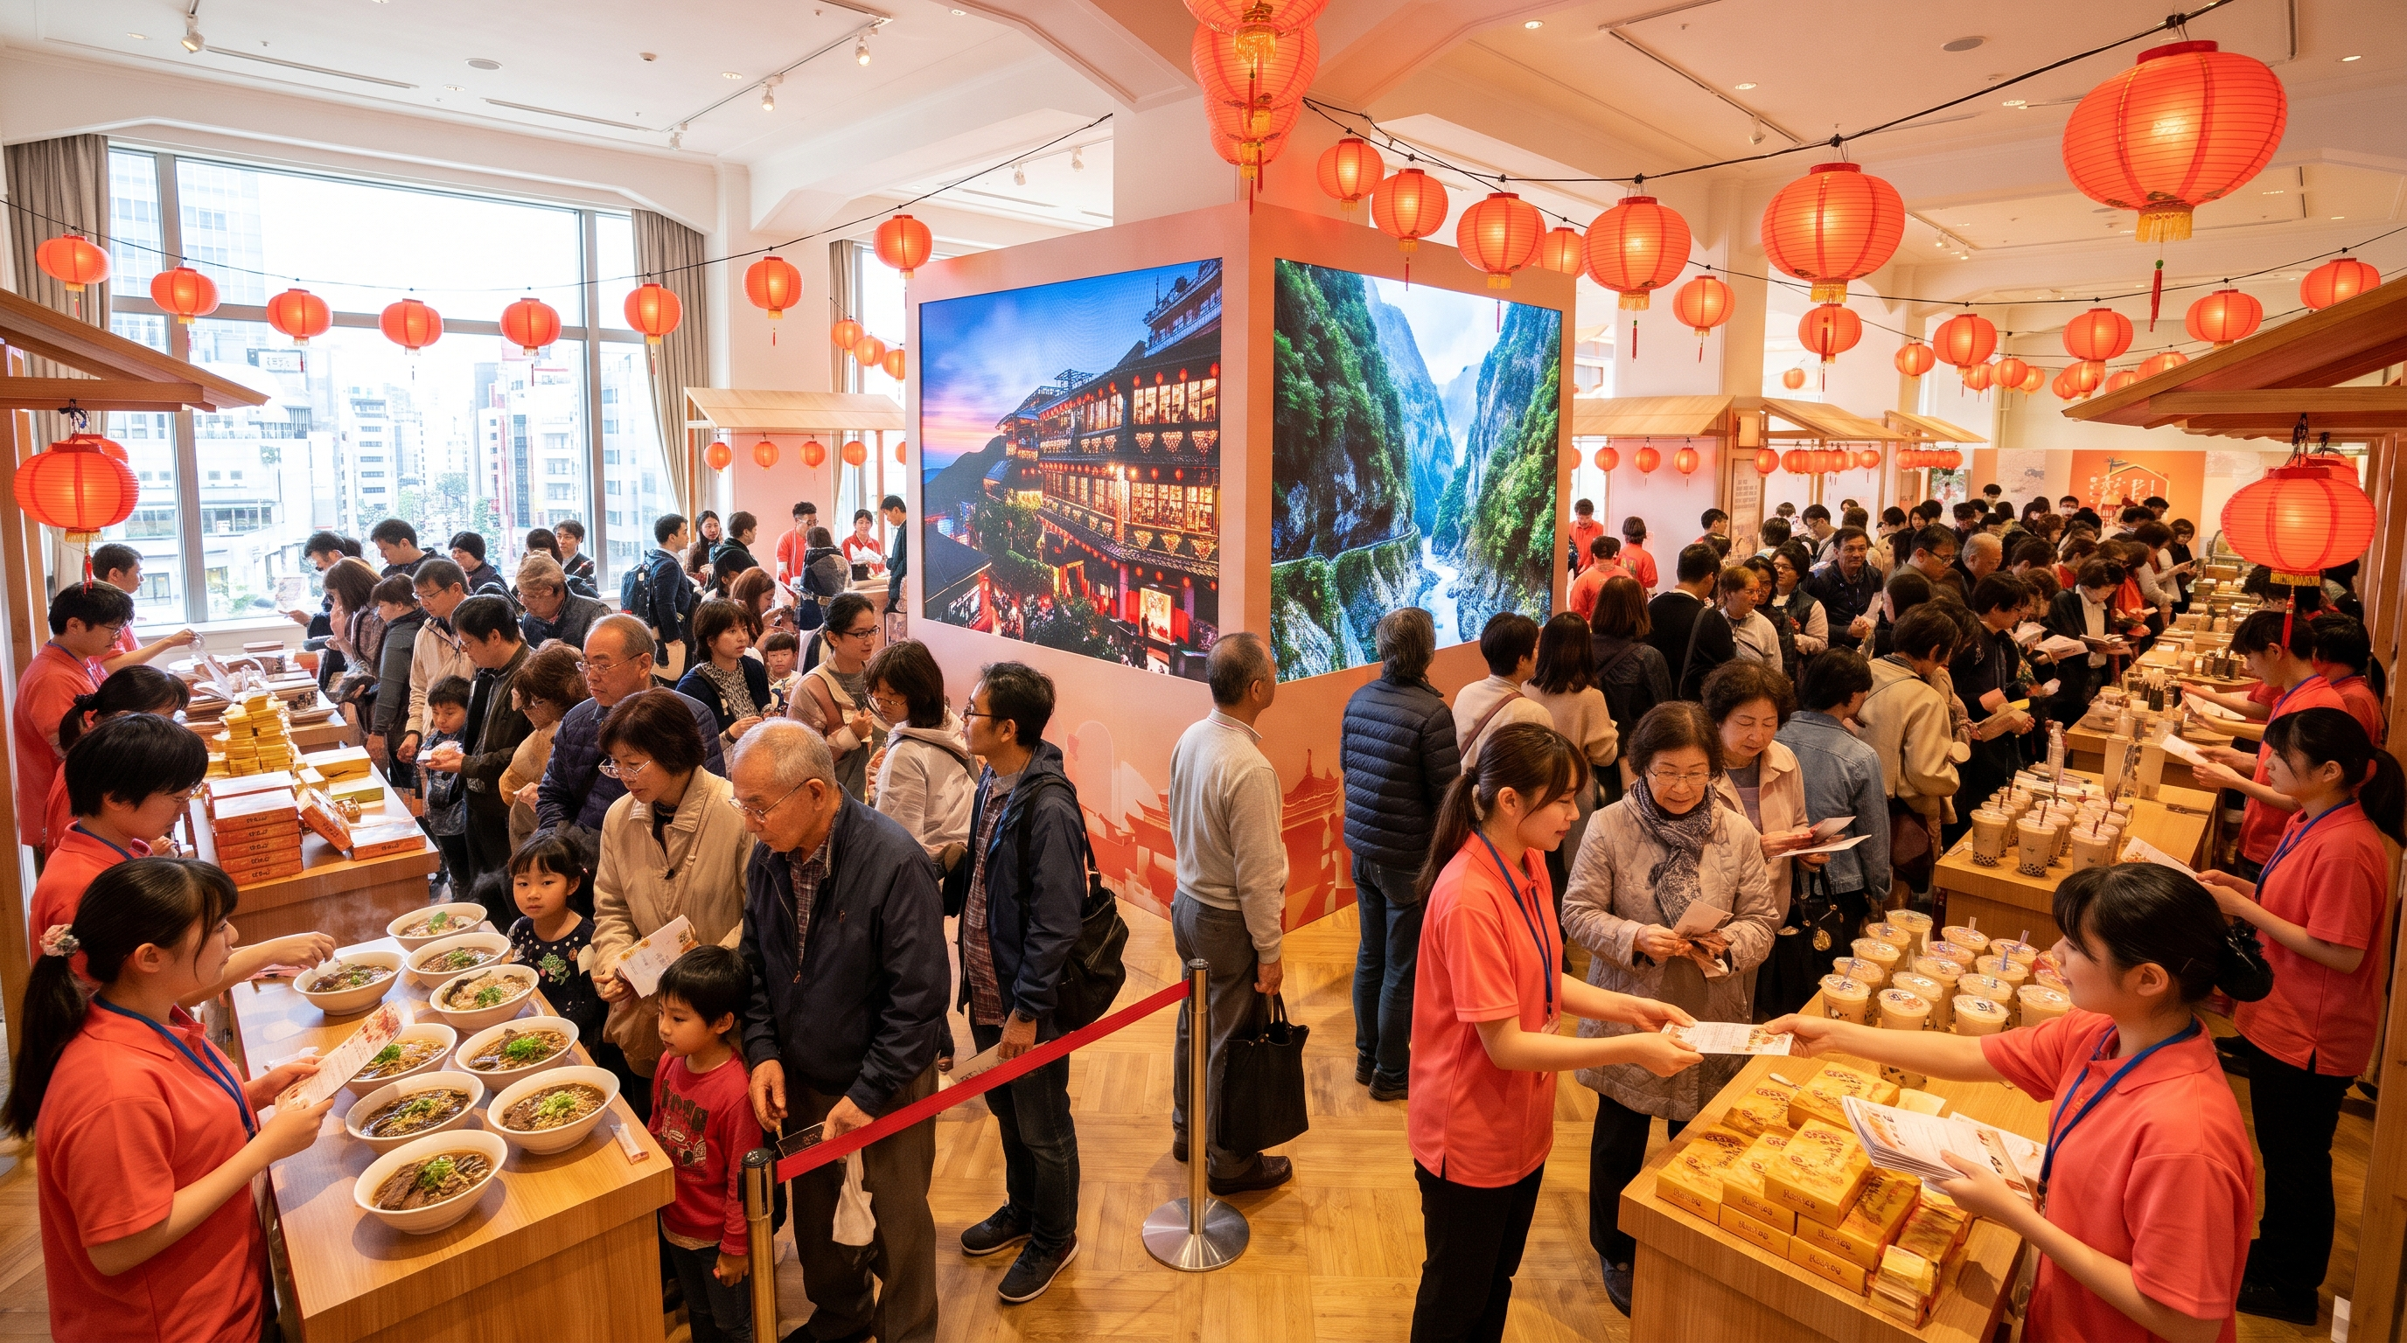
4. DEMO 8 催事活動：台湾フェア × LionTrip，把台灣帶進百貨
情境② DEMO
AI 示意圖
畫面重點
1
百貨催事場
台灣物產展加開 LionTrip 攤位
2
現場掃碼
試吃、逛攤、掃碼下載一次完成
3
現場訂行程
九份、台南、花東，日文客服當場解答
4
活動成效回報
掃碼數、下載數、訂單數全記錄
催事檔期與規模依百貨年度企劃

Slide 31
Banner 視覺提案
同一句「出發前，就是熟客。」，九種說法：靜態＋動態
05

Slide 32
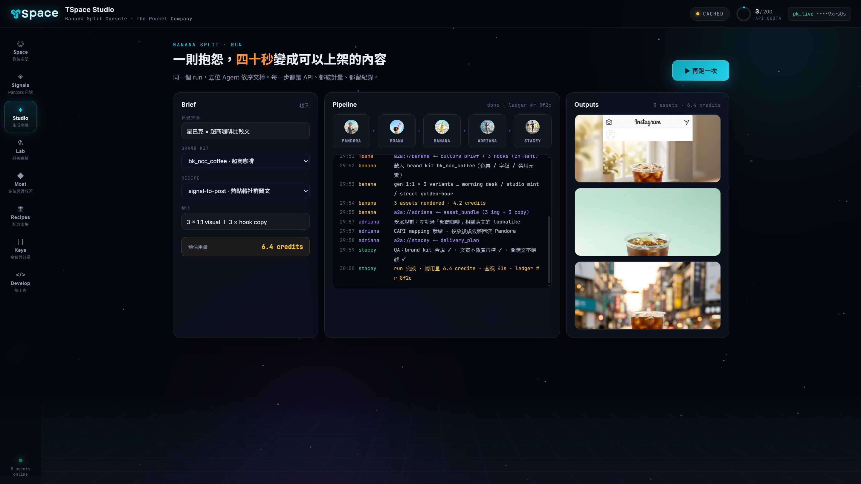


5. Banner 怎麼做：Banana 在 T-Space Studio 裡，四十秒出一組
Banner｜Banana Split
T-Space Studio 實際產品畫面
1
輸入 Brief
產品、檔期、切角一句話
2
Agent 流水線
Pandora → Moana → Banana 自動接力
3
輸出多版本
21:9 輪播、9:16 限動、1:1 會員報
Pandora 抓到話題 → Banana 出圖 → 騰雲套上雙方正式 logo → 上架

Slide 33

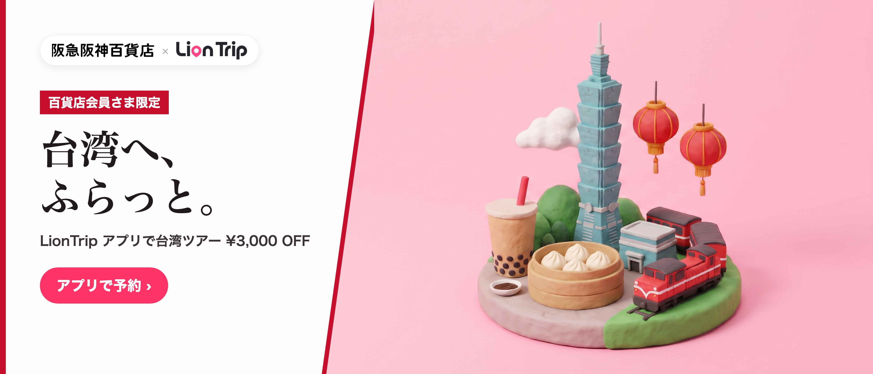
5. Banner 品牌系統：雄獅紅版型＋正式聯名 logo，畫面再怎麼換都認得出
Banner｜Co-branding
去程｜雄獅台灣版 App
套版規則
雄獅紅斜切色塊＋雄獅獅頭浮水印；左上「雄獅旅遊 × 阪急阪神百貨店」聯名膠囊
1
左字右圖
左 40% 品牌色塊放文案，右 60% 放主視覺
2
聯名在左上
誰的通路誰在前，用正式 logo
回程｜LionTrip・百貨官網
3
色彩分工
百貨白底＋深紅斜線、明朝體標題；「阪急阪神百貨店 × LionTrip」，CTA 用 LionTrip 粉
去程雄獅紅、回程百貨白＋深紅
4
動態只動右邊
主視覺動、品牌區全程不動
版型與 logo 由騰雲統一套版，不交給 AI 生成；AI 只負責右側主視覺

Slide 34

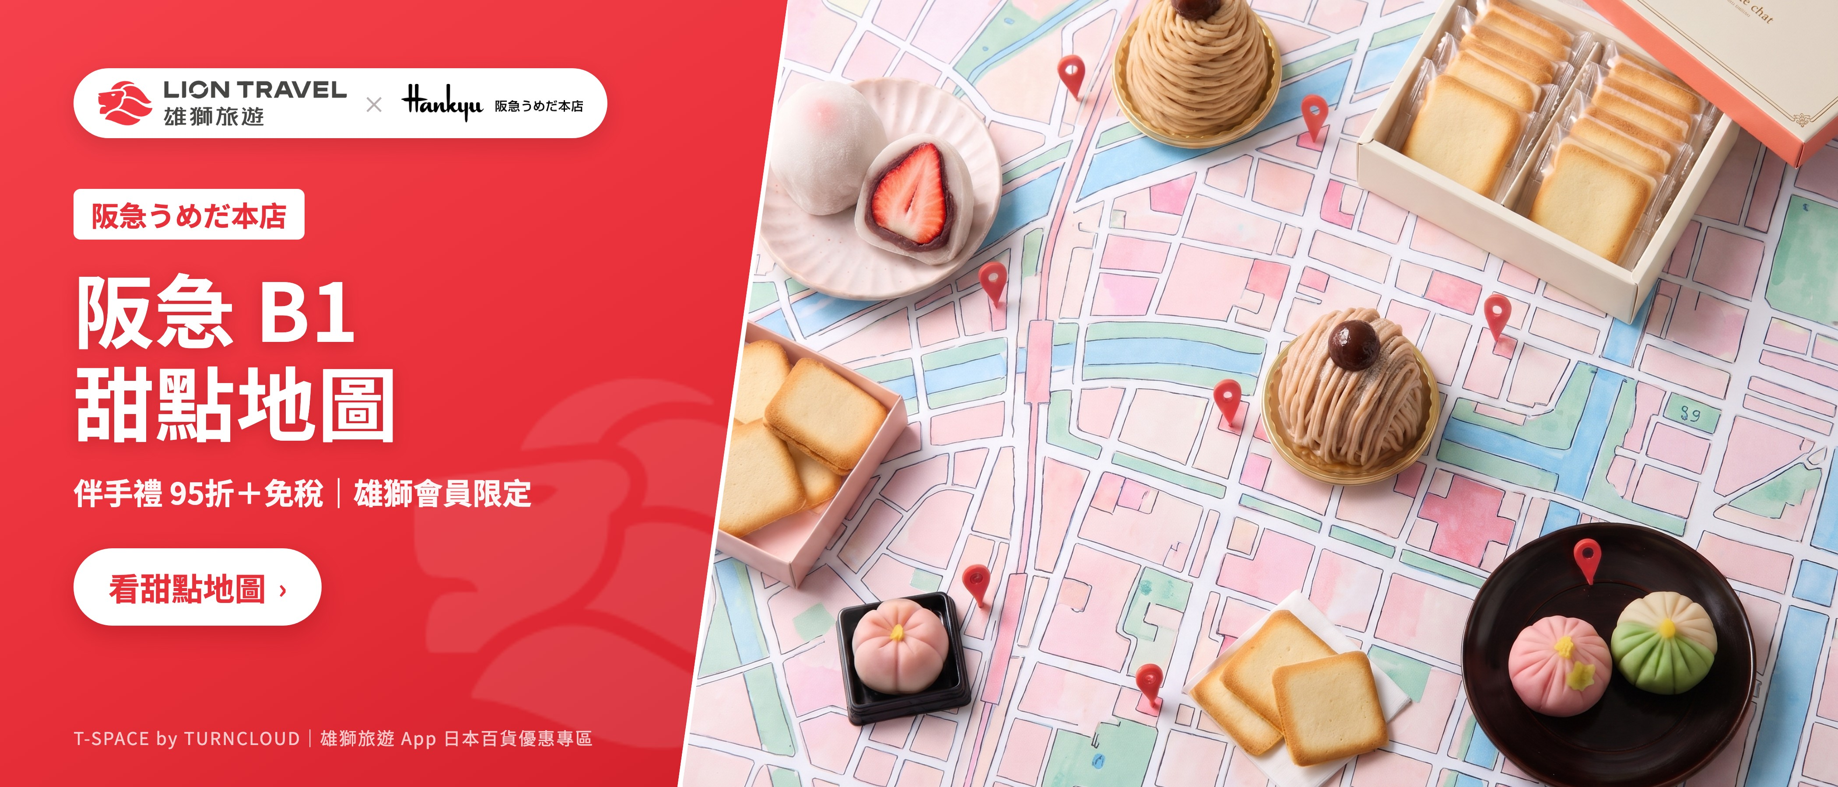

5. 去程 Banner①：四種說法，同一個優惠
Banner｜雄獅台灣版 App
黏土微縮
最可愛：把百貨做成玩具，主打品牌句
退稅補給站
最即時：接住 11/1 退稅新制的討論
B1 甜點地圖
最好逛：把網友攻略變成官方地圖
雙程票
最好懂：行程＋百貨一張票，賣團順便賣券
四個切角輪播測試，用點擊率決定主打

Slide 35

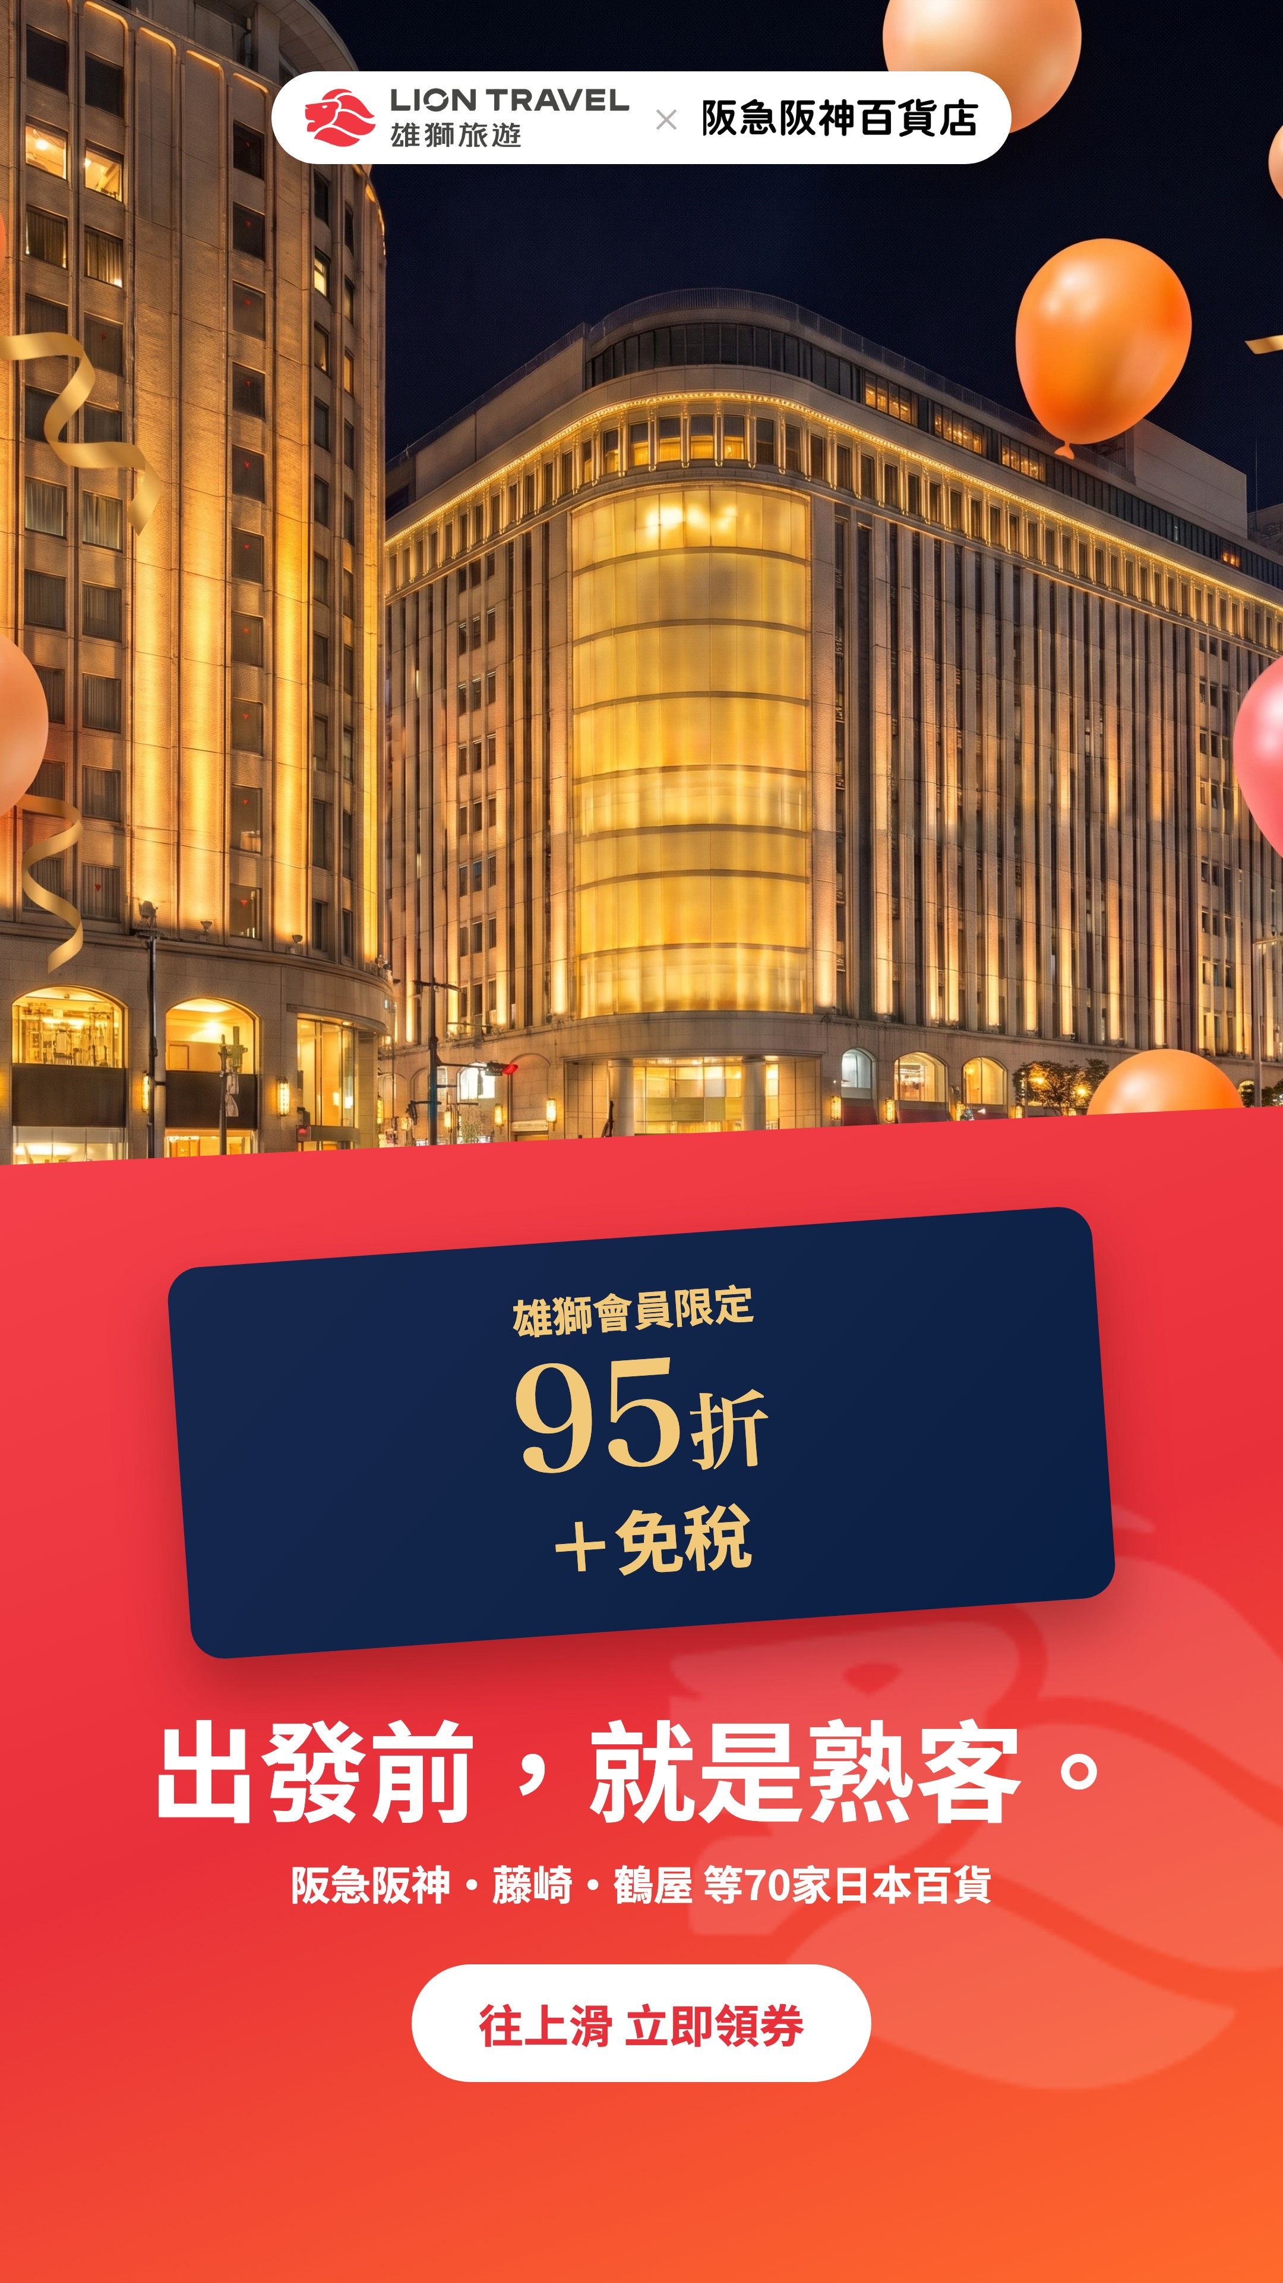

5. 去程 Banner②：跟著檔期換臉，限動版也一起做
Banner｜雄獅台灣版 App
阪神虎主場日
虎迷限定：阪神梅田本店應援商品
IG 限動 9:16
櫻花季
春假出發前先領券，季節感最強
檔期：阪神虎開季（3 月）・櫻花季（3–4 月）・春節／暑假出發前推播

Slide 36
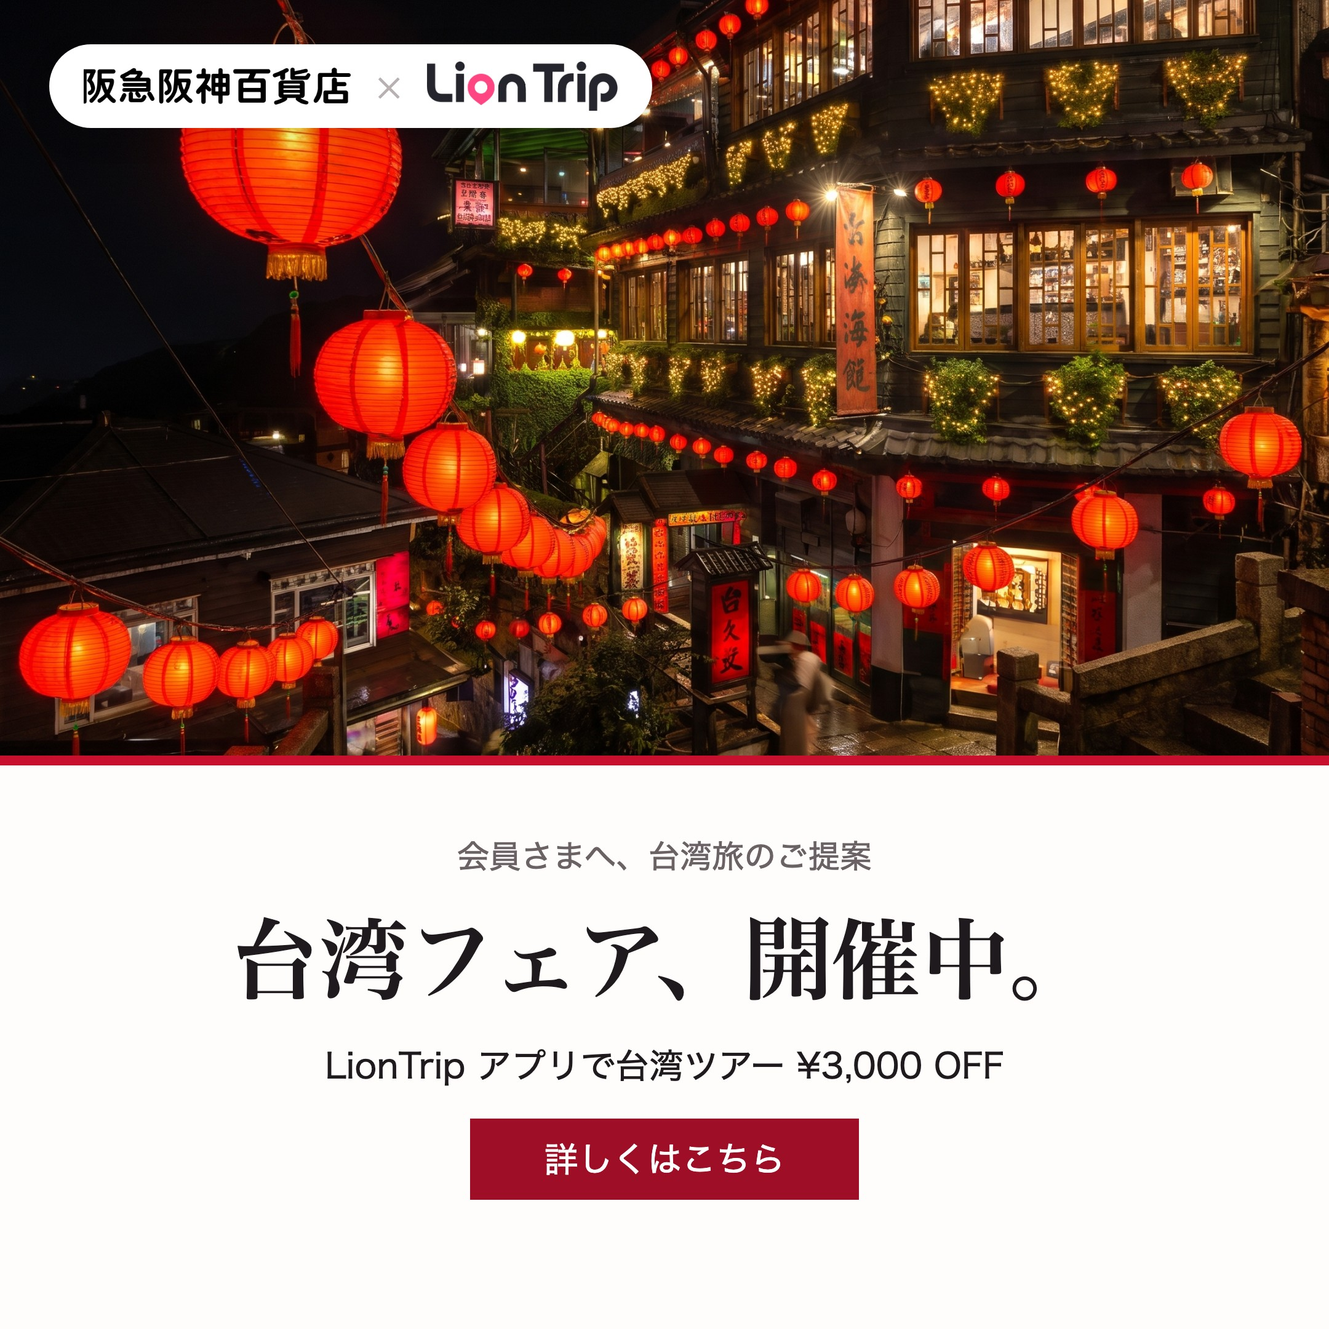
5. 回程 Banner：用百貨的語氣，對日本熟客說話
Banner｜百貨官網・LionTrip
LionTrip 首頁 Banner
粘土風台灣ジオラマ：台北101、提灯、タピオカ、小籠包、鉄道
百貨會員電子報・IG 1:1
日本側放兩種語氣：LionTrip 的可愛黏土風，百貨會員報的沉穩明朝體

Slide 37
5. 動態 Banner：同一張圖，動起來點擊率更高
Banner｜Motion
MOTION
黏土微縮｜小人進出百貨
MOTION
退稅補給站｜收據摺成飛機
MOTION
阪神虎｜棒球飛過虎紋
MOTION
台湾へ｜小火車繞台灣
動態版用於 App 開屏、IG Reels、LINE 推播；靜態版保留給輪播位

Slide 38
5. 動態 Banner②：檔期版、限動、日本側也全部動起來
Banner｜Motion
MOTION
B1 甜點地圖｜圖釘跳出
MOTION
雙程票｜飛機劃過登機證
MOTION
百貨會員報 1:1
櫻花季｜花瓣飄落、電車經過
IG 限動 9:16
九組 Banner 全部有動態版；完整播放頁見雲端 banners.html

Slide 39
數據與情報
TCRM 顧客360 ＋ Pandora 雙邊市場情報
06

Slide 40
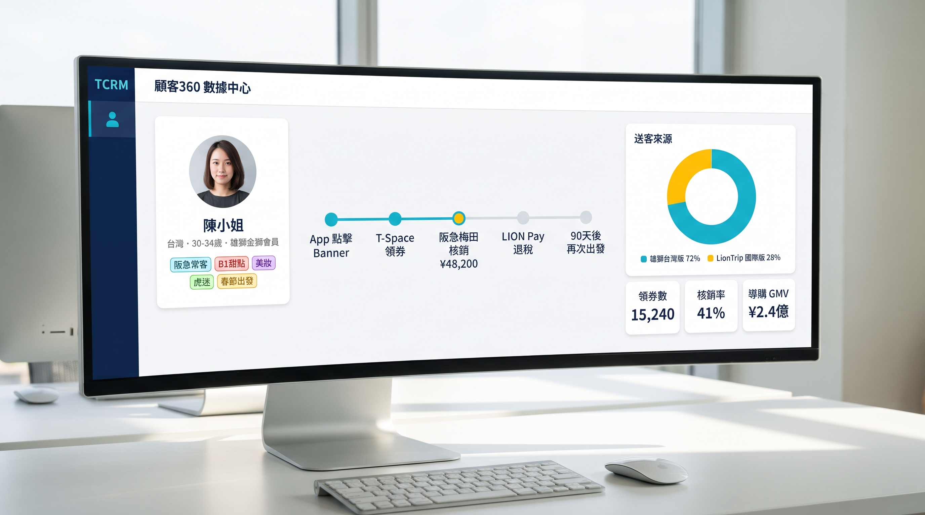
6. TCRM 顧客360：每一位客人的旅程，串成一條線
騰雲｜數據
AI 示意圖
畫面重點
1
顧客標籤
阪急常客、B1甜點、美妝、虎迷、春節出發
2
跨平台旅程
點擊 → 領券 → 核銷 → 退稅 → 再出發
3
送客來源
台灣版、國際版分開看，成效說得清
4
個資不落地
只交換匿名事件 ID，會員資料留在原系統
一位客人去一次日本，變成每年都回來的熟客

Slide 41
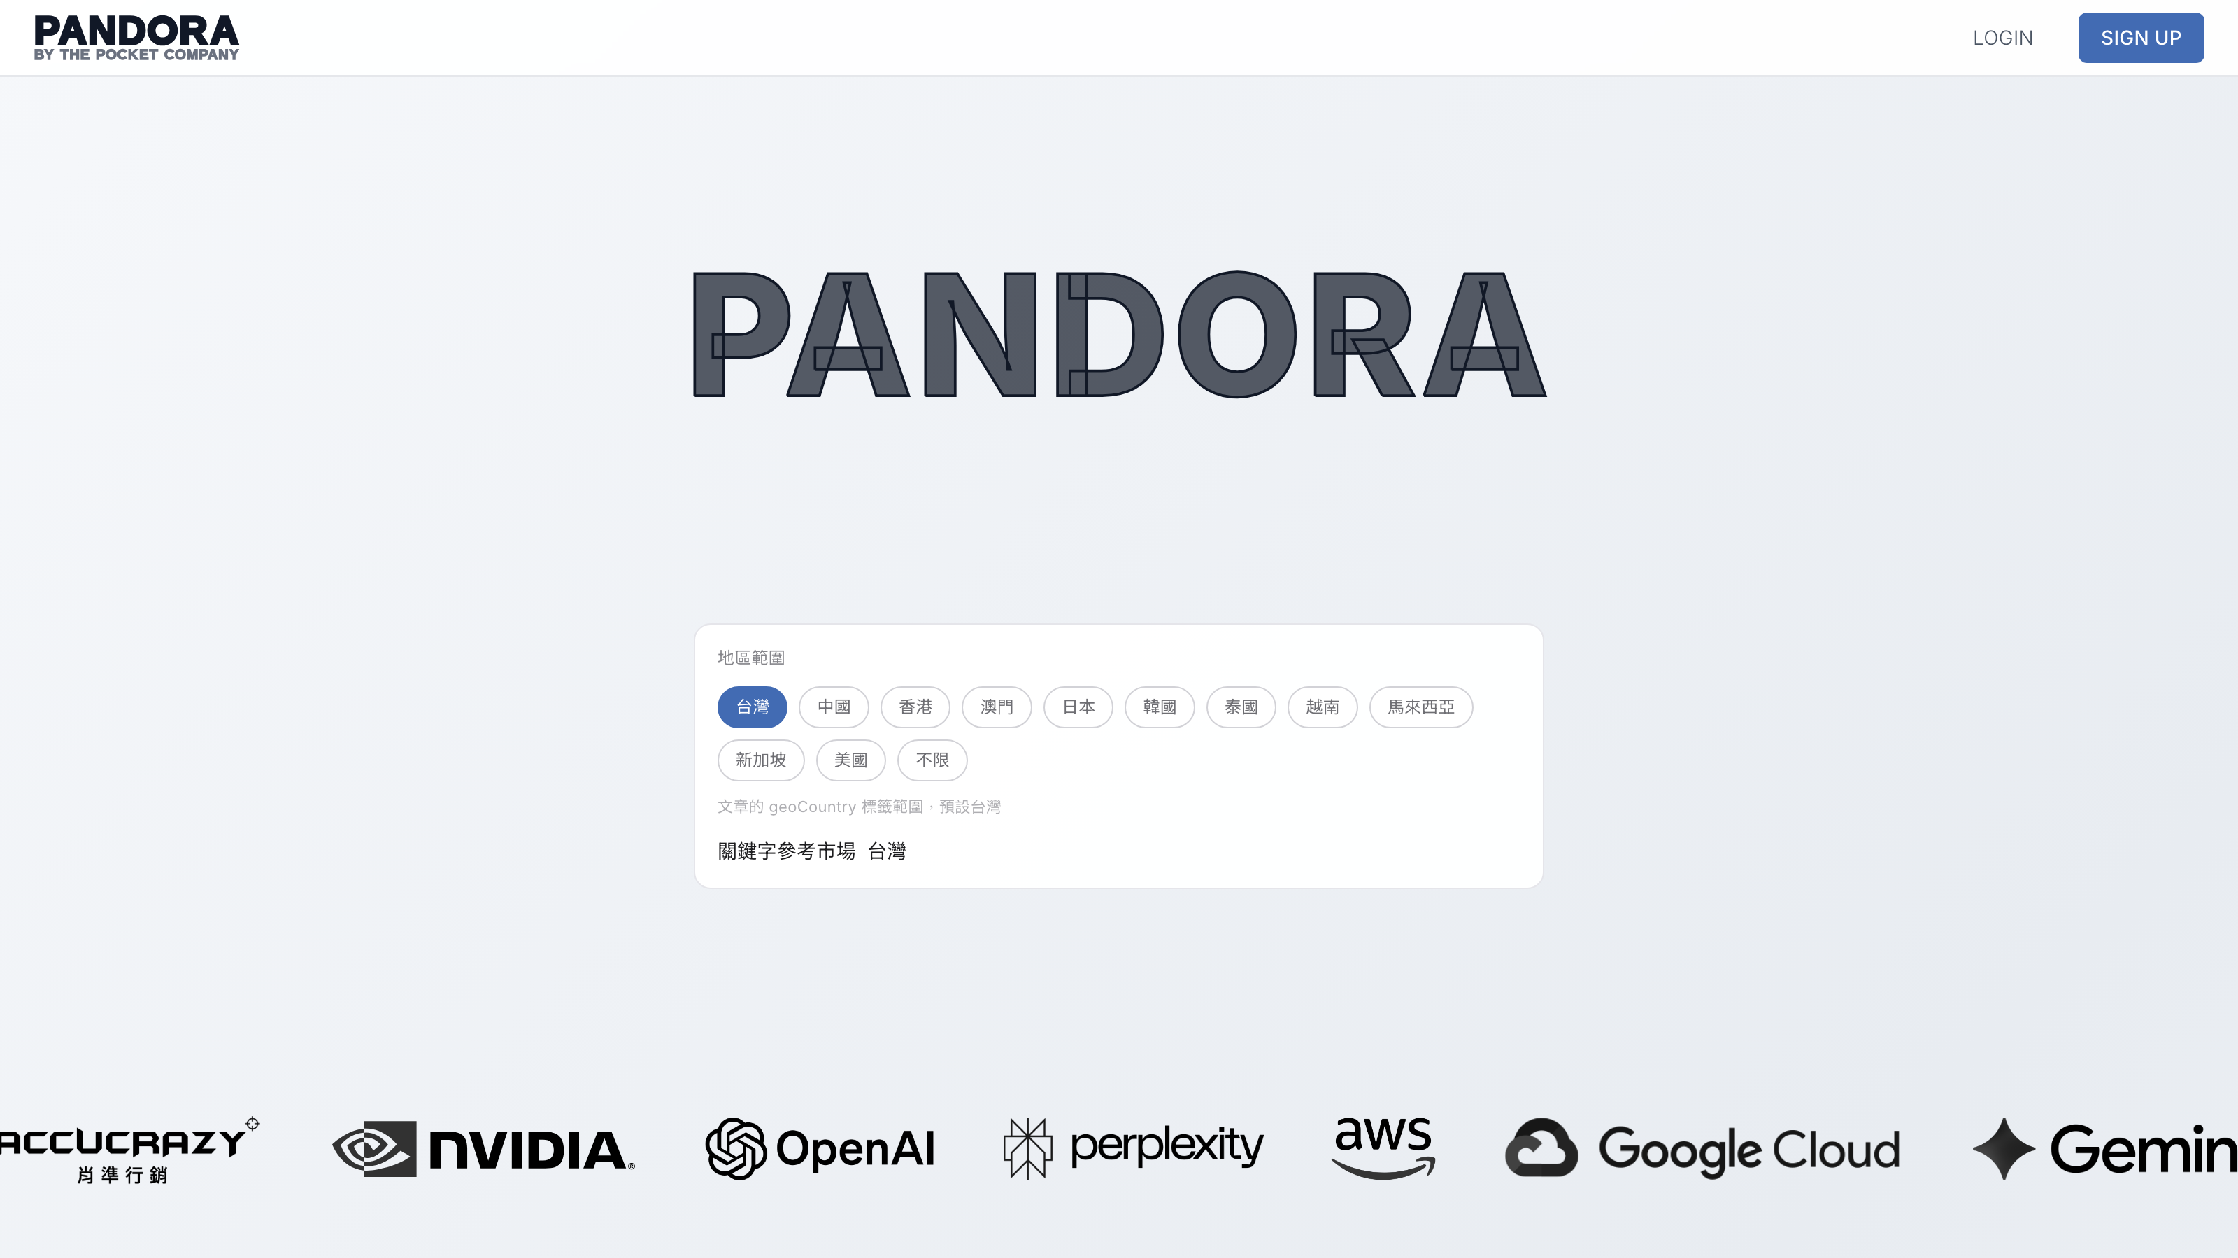
6. Pandora：輸入一個關鍵字，聲量、洞察、趨勢三份報告自動完成
騰雲｜Pandora
Pandora 實際產品畫面
1
跨平台資料庫
Threads・IG・PTT・Dcard・FB，累積監測超過 200 萬則貼文
2
多市場切換
台灣、日本、香港、韓國…同一套查詢看兩邊市場
3
AI Agent 寫報告
聲量、洞察、Threads 趨勢三份報告自動產出
這份提案的調查，就是用 Pandora 實測出來的：兩次查詢、24,673 篇台灣社群貼文

Slide 42
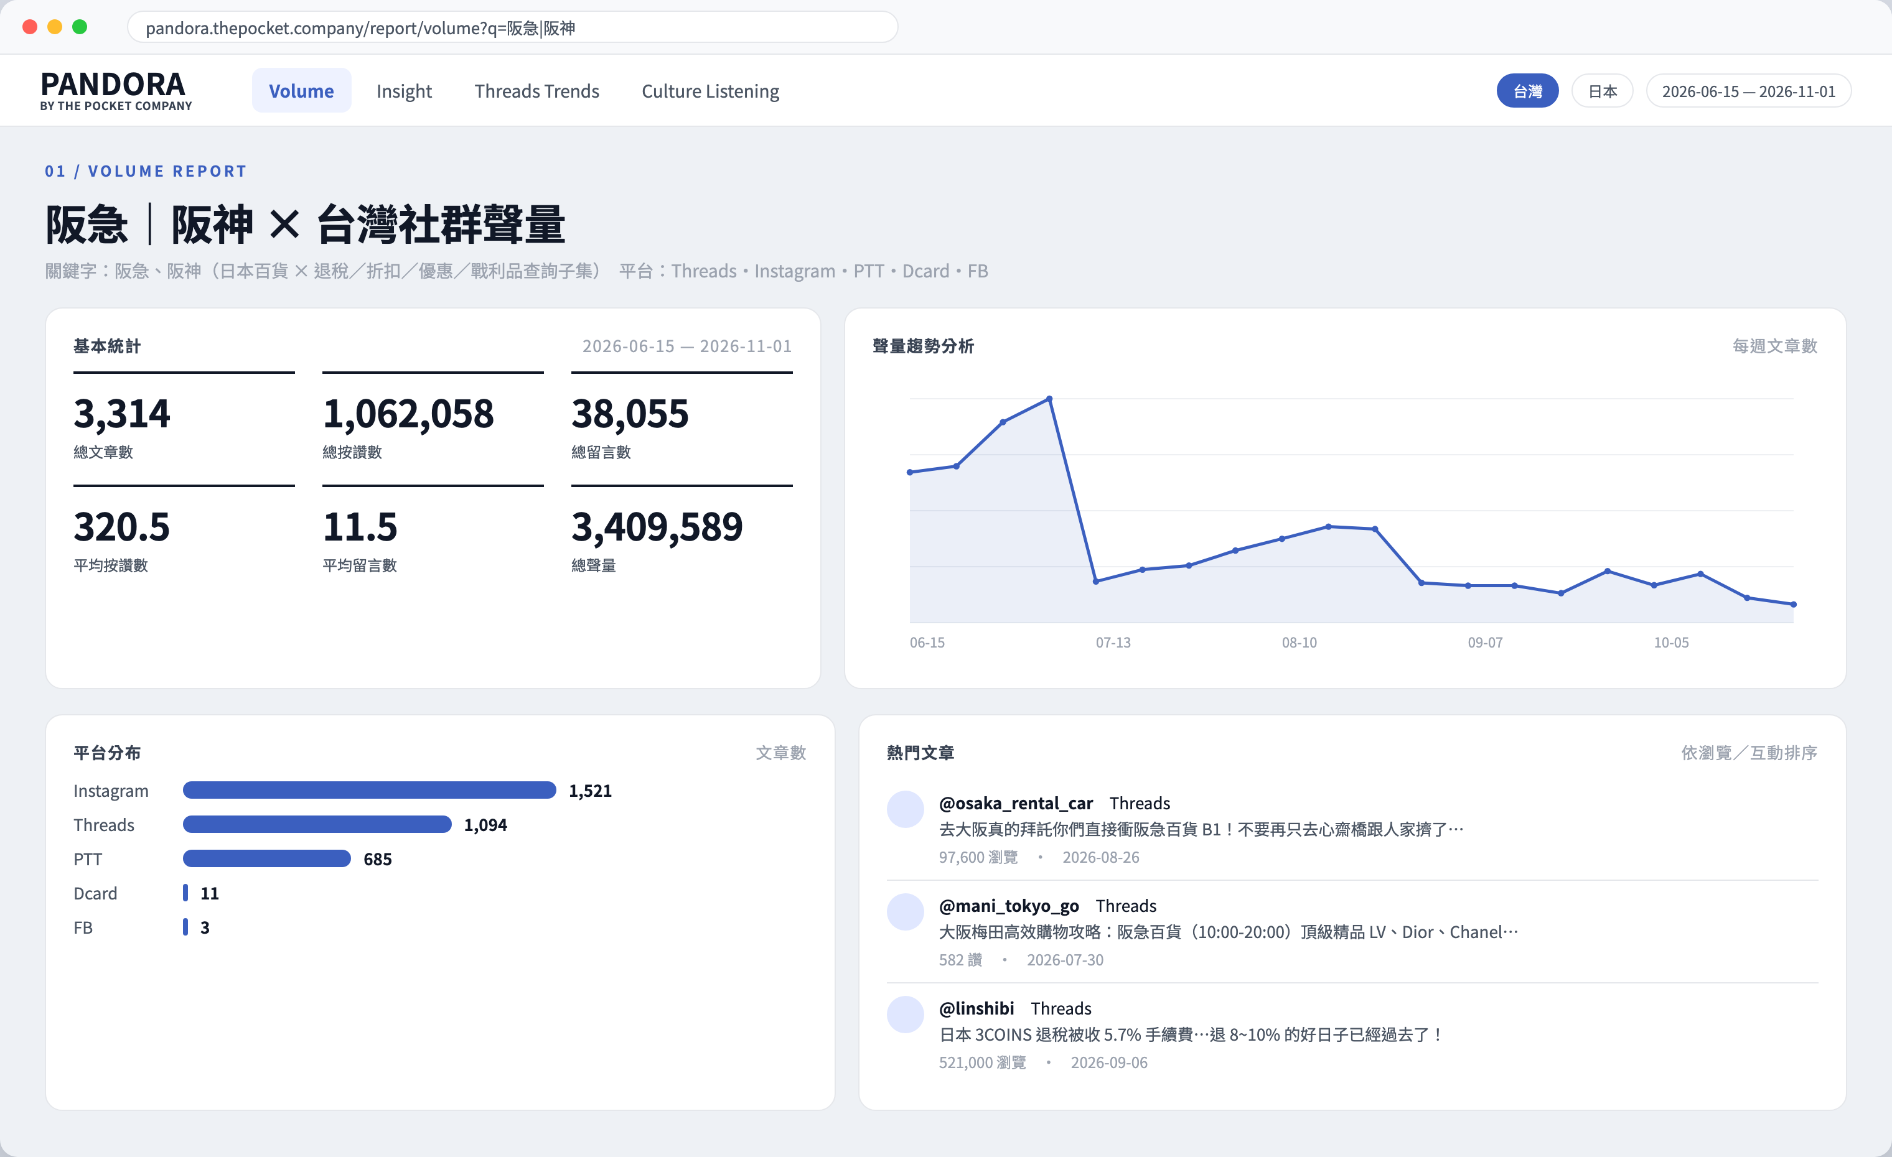
6. Pandora 聲量報告：阪急阪神在台灣社群的真實數字
騰雲｜Pandora 實測
AI 示意圖
畫面重點
1
3,314 篇
4.5 個月內台灣社群談阪急｜阪神
2
106 萬讚・341 萬聲量
平均每篇 320 讚、11.5 則留言
3
IG 與 Threads 為主
IG 1,521 篇、Threads 1,094 篇、PTT 685 篇
4
攻略文最會擴散
B1 甜點攻略 9.76 萬瀏覽、退稅文 52.1 萬瀏覽
每週一份：哪家百貨、哪個話題、哪篇攻略正在燒

Slide 43
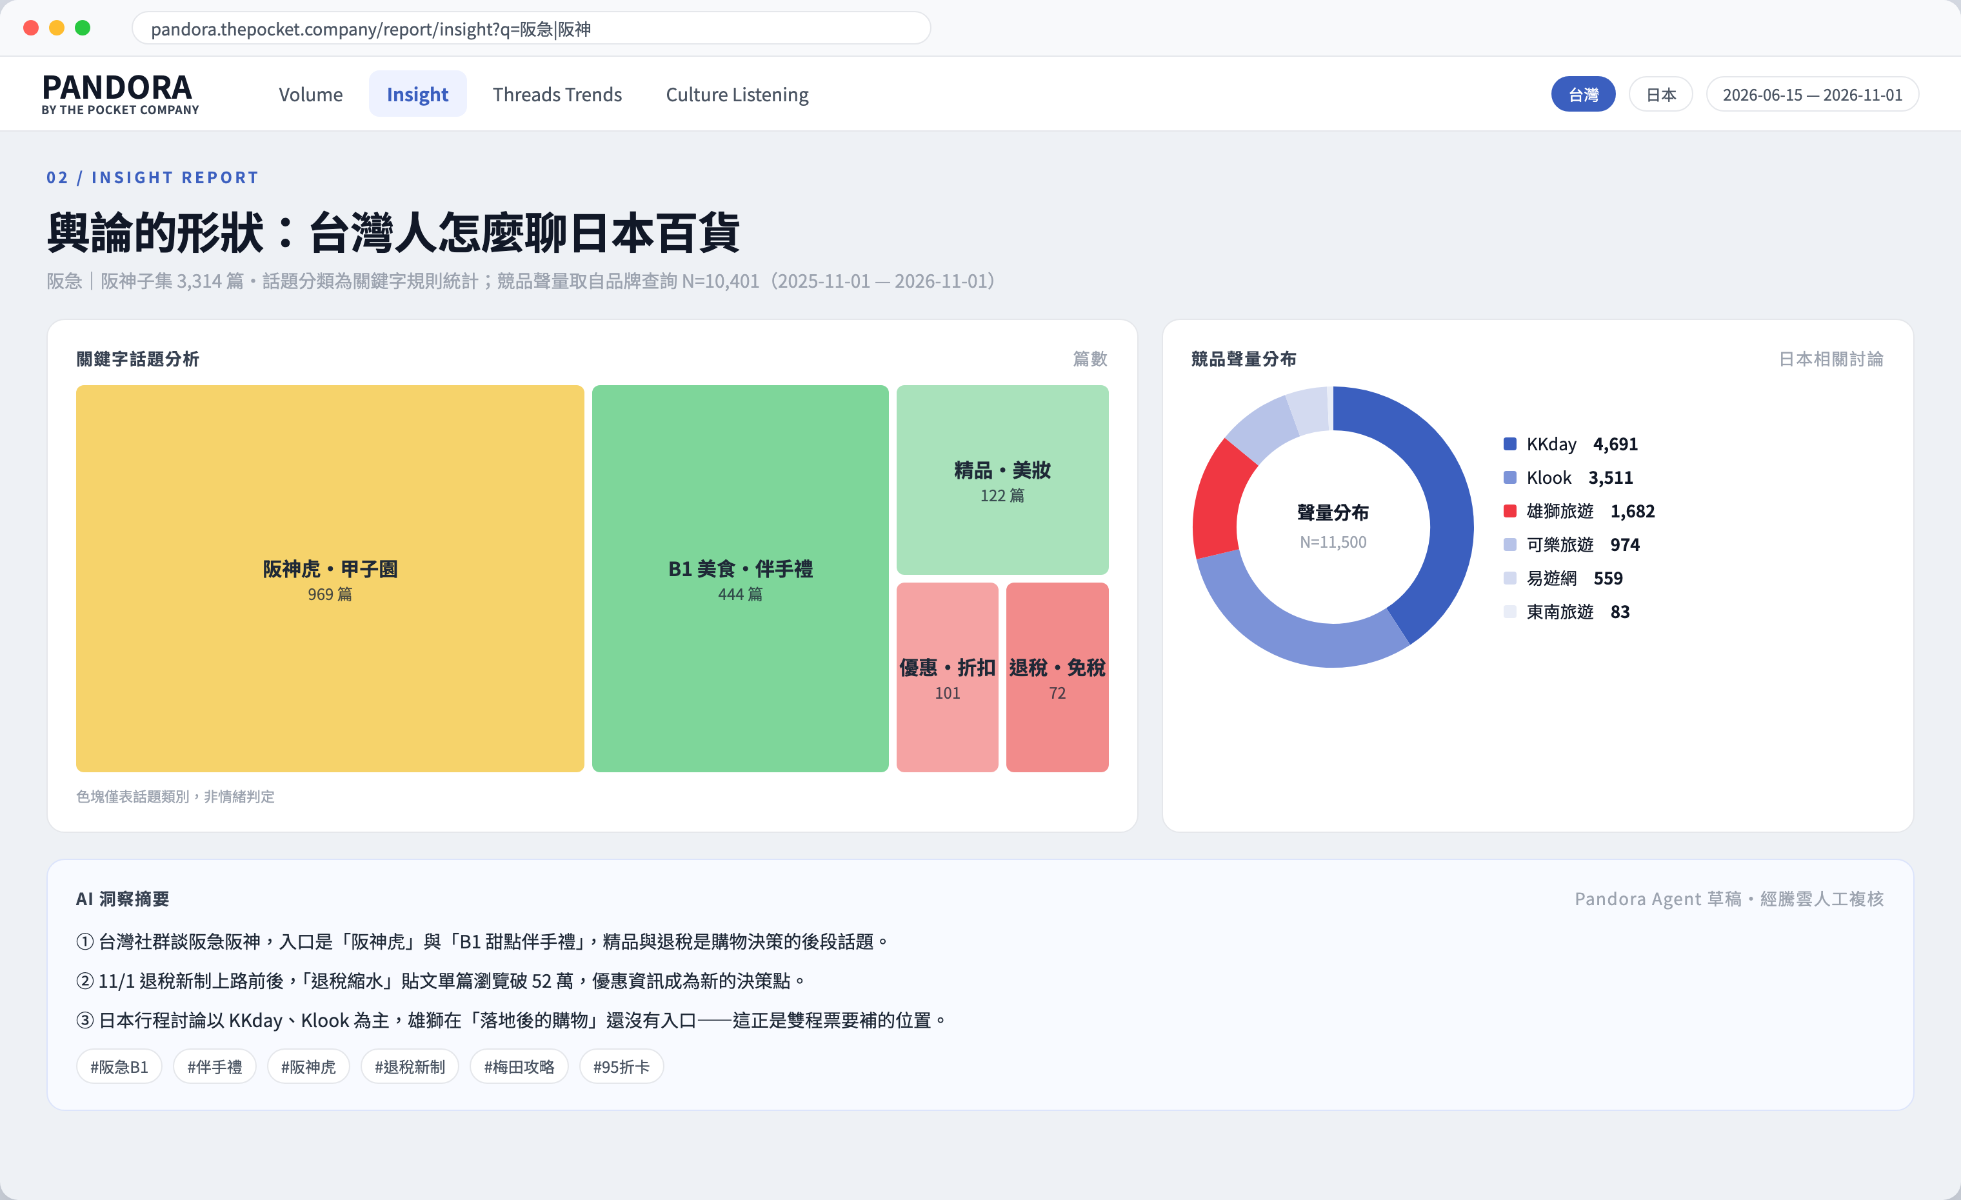
6. Pandora 洞察報告：台灣人怎麼聊日本百貨
騰雲｜Pandora 實測
AI 示意圖
畫面重點
1
阪神虎是最大入口
969 篇，比退稅、優惠討論加起來還多
2
B1 甜點第二
444 篇，伴手禮是台灣客的固定行程
3
OTA 佔走日本話題
KKday 4,691、Klook 3,511、雄獅 1,682
4
雄獅缺的是落地購物
雙程票補的就是這個位置
熱門話題直接變成下週的專區優惠與 Banner

Slide 44
商業模式與分潤
騰雲站在中間，按點擊與成交收費
07

Slide 45
7. 收費模式：騰雲像 trivago，站在中間按成果收費
商業模式｜分潤
雄獅旅遊
騰雲 T-Space 收的三種費用
日本百貨
導台灣客去百貨
＝百貨付費
收日本客進 LionTrip
＝雄獅付費
CPC 點擊費
台灣客到店核銷
＝百貨付費
導日本客去雄獅
＝百貨收分潤
每次有效點擊計費（示意 ¥20）
CPA 核銷費（選配）
領券並到店核銷才計費
GMV 分潤
導客成功訂單金額 × 費率（示意 3–5%）
導客成功的定義（待三方確認）：T-Space 追蹤碼 × 優惠券核銷 × 30 天歸因窗
沒有成交就不收分潤：三方只為看得見的結果付錢

Slide 46
7. 一年跑下來的樣子（試算示意）
商業模式｜試算
 | 去程｜台灣客 → 日本百貨 | 回程｜日本客 → 雄獅
年有效點擊 | 300,000 次 | 50,000 次
CPC | ¥20／次 | ¥20／次
點擊費小計 | ¥600 萬 | ¥100 萬
核銷／成交率 | 15% | 2%
平均客單 | ¥40,000 | ¥120,000
導購 GMV | ¥18 億 | ¥1.2 億
GMV 分潤 | 3% | 5%
分潤小計 | ¥5,400 萬 | ¥600 萬
試算示意：所有假設須以雄獅會員赴日人數、百貨實際客單與三方合約費率替換
雙向合計：年導購 GMV 約 ¥19.2 億，騰雲服務收入約 ¥6,700 萬（試算示意）

Slide 47
各方角色與後續行動
Activation、時程、分工、KPI、Next Step
08

Slide 48
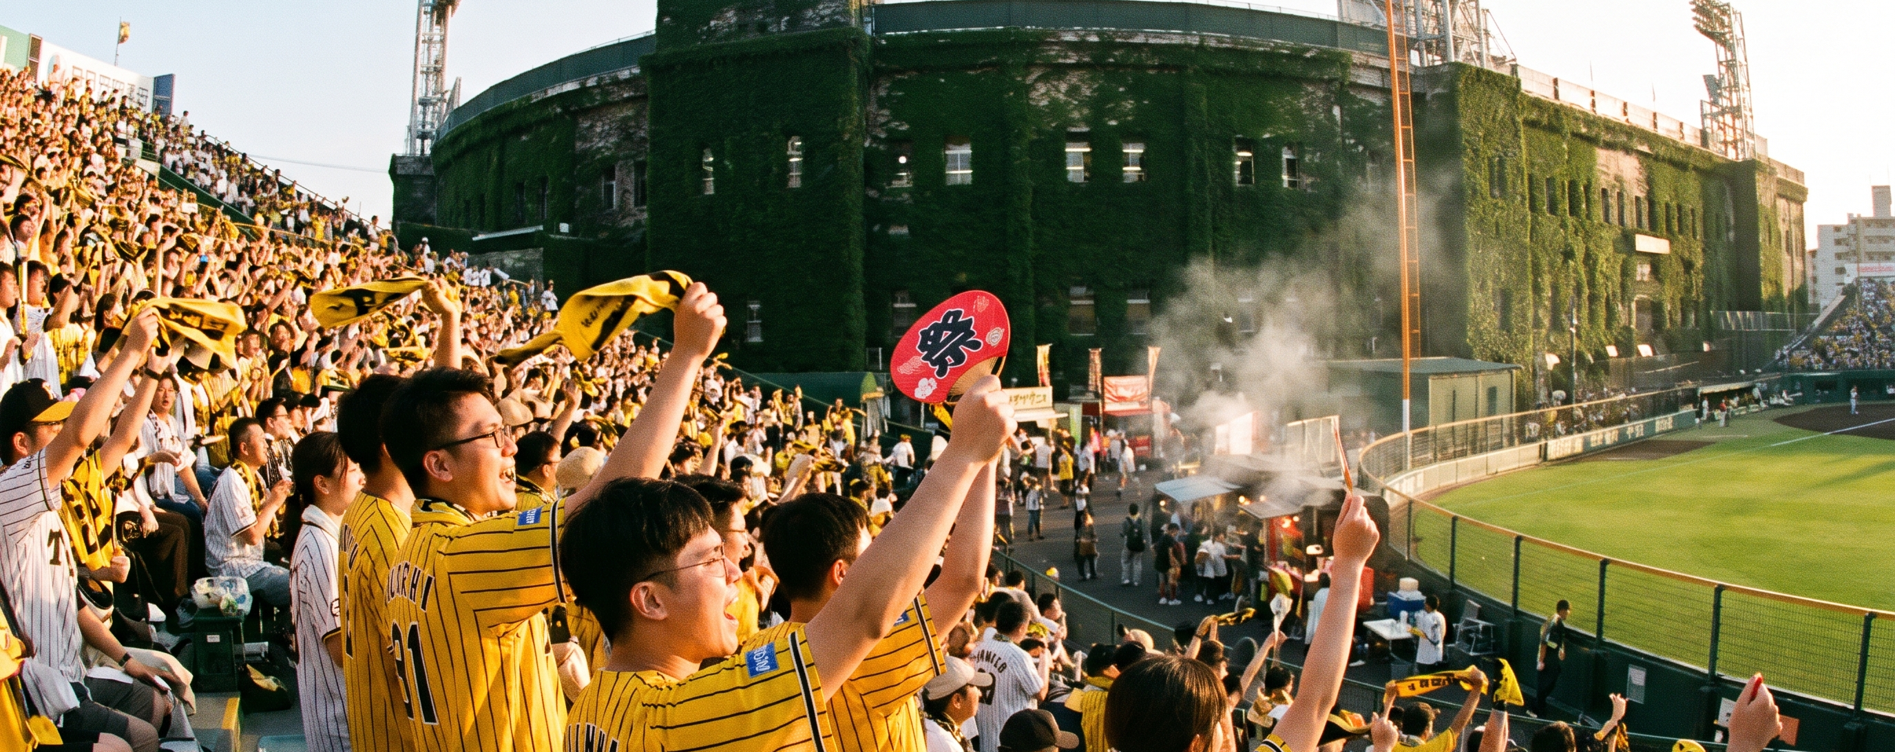
Social Idea A-1
雄獅 App × 阪神梅田本店 × 甲子園
阪神虎主場日：雄獅甲子園應援團
雄獅開甲子園觀賽團，行程含阪神梅田本店虎迷商品專屬優惠；台灣虎迷穿應援服逛百貨，社群自然擴散
球團合作需另洽，此為提案方向（AI 示意圖）

Slide 49
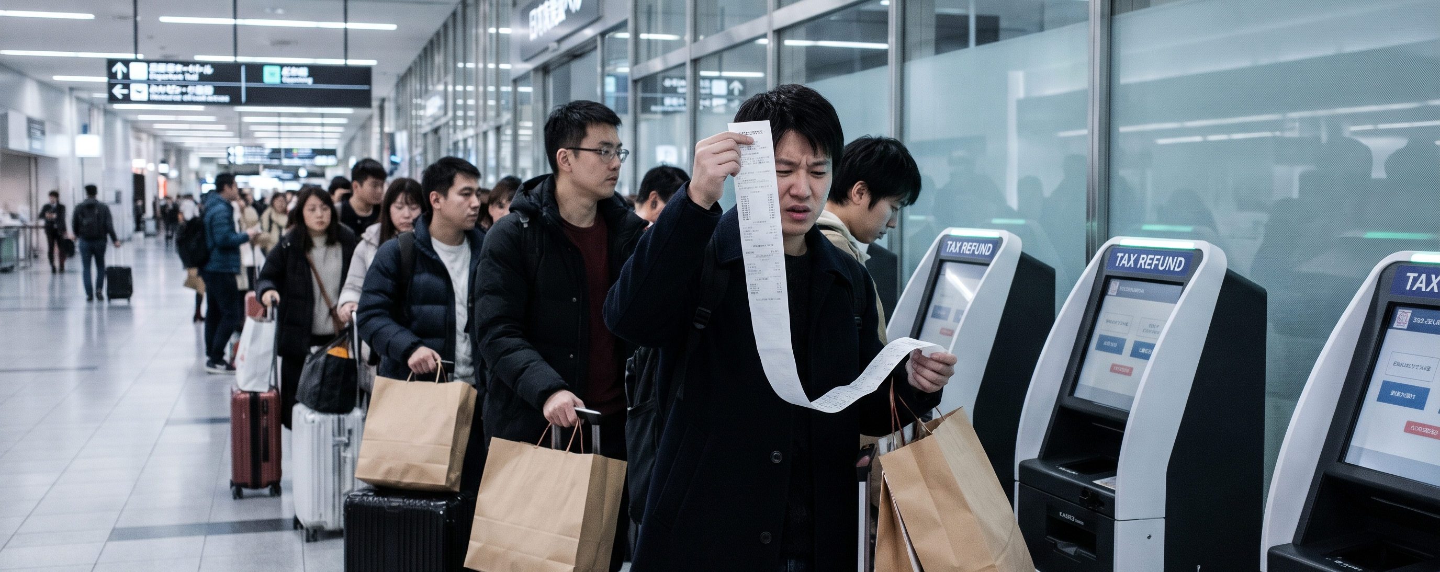
Social Idea A-2
T-Space 專區 ＋ Threads
退稅補給站：新制縮水的，雄獅幫你補回來
11/1 新制上路，網友算出退稅剩 3.7%。優惠專區首波主打「台灣旅客專屬 95折＋免稅」＋退稅新制懶人包
官方帳號到退稅討論串下回覆懶人包（Threads 海巡）（AI 示意圖）

Slide 50
8. 先從示範點跑起來，再擴到 70 多家
時程
2026/12
2027/02
2027/04
2027/06
2027/09
2027/12
Phase 0｜示範點：阪急阪神・藤崎・鶴屋
Phase 1｜擴大：關西・九州主要百貨＋阪神虎開季
Phase 2｜全面：70 多家依序接入
Phase 0 2026/12–2027/02
Phase 1 2027/02–2027/07
Phase 2 2027/06–2027/12
T-Space 雙語專區上線
雄獅台灣版 Banner＋LION Pay
示範點核銷機制（POS／立牌）
春節檔期跑第一波數字
LionTrip 日本點券＋線上支付
百貨官網專區＋館內立牌
阪神虎開季 × 甲子園應援團
櫻花季、暑假兩波投放
70 多家百貨分批接入
雄獅團體行程排入地方百貨
台湾フェア × LionTrip 催事
TCRM 熟客再行銷
Phase 0 用三家示範點驗證數字，數字對了再複製

Slide 51
8. 三方分工：各自守好自己的那一段
Work Division
 | 雄獅旅遊 | 日本百貨 | 騰雲
入口 | 台灣版 Banner・推播／LionTrip 專區 | 官網專區・立牌・催事 | T-Space 雙語 LP
優惠 | 雄獅幣・行程優惠・日本點券 | 折扣方案・導客分潤條件 | 券務系統・核銷 API
支付 | LION Pay 退稅・日本版線上支付 | Mobile POS／APP 核銷 | 支付與退稅資料串接
數據 | 會員 ID（匿名） | 核銷結果（匿名） | TCRM・Pandora・結算報表
推廣 | 出團行程排入百貨 | 店內露出・會員電子報 | 素材製作・雙邊投放

Slide 52
8. KPI：每一層都看得到數字
KPI
層級 | 指標 | Phase 0 目標（示意）
曝光 | Banner・LP 瀏覽（雙邊） | 50 萬次
點擊 | 有效點擊／CTR | 6 萬次／12%
領券 | 優惠券領取數 | 1.5 萬張
核銷 | 核銷率／導購 GMV | 40%／¥2.4 億
回程 | LionTrip 下載／首單 | 5,000 次／150 單
熟客 | 90 天內回訪率 | 20%
目標值為示意，需依雄獅會員規模、百貨客單與投放預算調整
Phase 0 的數字，就是 Phase 1 分潤費率的依據

Slide 53


THANK YOU
出發前，就是熟客。
Next Step
① 12 月：三方 kickoff，確認示範點與優惠方案
② 簽署導客分潤條件與資料交換原則（只交換匿名事件）
③ 2027/01：T-Space 雙語專區上線，春節檔期跑第一波

